Slide 1
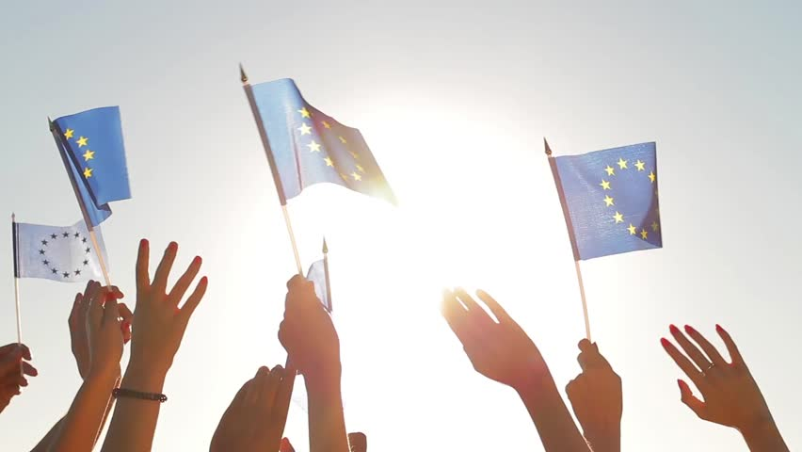

Construire un « Nous » européen
Recherche des identifications positives des citoyens de l’Union Européenne
Contact Etude:
Christophe GERVASI
- Senior consultant - Expert études qualitatives en opinion
Contact commanditaire :
Groupe Identité et Démocratie
christophegervasi@gmail.com
SIRET: 412 516 494 00017 APE: 741E T.V.A. intra-communautaire: FR20412516494

Slide 2
Sommaire
#1
Méthodologie et objectifs p3
#3
Principales recommandations p8
Analyse détaillée par pays
(Allemagne/France/Italie/Pologne)p7
#4
annexes
#2
#3
Christophe Gervasi – Rapport qualitatif - Construire un Nous européen – Juillet 2021

Slide 3
#3
#1
Méthodologie et objectifs
#2
#3
Christophe Gervasi – Rapport qualitatif - Construire un Nous européen – Juillet 2021

Slide 4

DES acquis…
Objectifs détaillés
L’Union Européenne a surmonté plusieurs crises récentes, qu’il s’agisse du Brexit, des flux migratoires à ses frontières ou bien de la pandémie du Covid-19.
Elle est créditée d’une action positive dans la sauvegarde des économies nationales via le recours au crédit.
Elle constitue pour beaucoup le cadre du débat démocratique, ce que les résultats des élections européennes en 2019 ont confirmé.
Christophe Gervasi – Rapport qualitatif - Construire un Nous européen – Juillet 2021

Slide 5
Mais :
Objectifs détaillés
Les sondages montrent que l’identification à l’Europe ne progresse plus.
Ce phénomène concerne également les nouvelles générations.
La tentation du protectionnisme sous toutes ses formes est vive dans l’opinion.
L’Union Européenne peine à s’incarner dans quelques figures contemporaines, et, sous l’effet également de la pandémie, n’apparaît plus porteuse d’un projet.
Christophe Gervasi – Rapport qualitatif - Construire un Nous européen – Juillet 2021

Slide 6
DONC, Il importe de proposer aux citoyens de l’Union européenne des formules porteuses d’une identification positive
Objectifs détaillés
Porteuse d’espérance pour l’avenir.
Déclinable selon les grands enjeux européens.
Efficace pour développer un projet politique s’adressant au plus grand nombre de citoyens européens.
Compatible avec les propositions du groupe Identité et Démocratie.
Christophe Gervasi – Rapport qualitatif - Construire un Nous européen – Juillet 2021

Slide 7
CETTE Identification POSITIVE PASSERA
Objectifs détaillés
3
1
Des
formules standardisées
ou « éléments de langage », porteuses pour l’argumentation du projet du groupe au sein de l’UE
Par une recherche sémantique et symbolique
2
Des déclinaisons thématiques de ces formules
Christophe Gervasi – Rapport qualitatif - Construire un Nous européen – Juillet 2021

Slide 8
Les principaux objectifs de ce dispositif intégré sont les suivants
Objectifs détaillés
D’abord bien connaître la façon dont les Européens se définissent eux-mêmes.
Ensuite explorer leur représentation de l’identité européenne / nationale, en général comme de manière thématique.
Rechercher la terminologie reliant efficacement le projet du groupe Identité et Démocratie à ces représentations.
Fournir un corpus de formules bien coordonnées entre elles pour promouvoir les propositions d’ID auprès des différents publics et sur les différents enjeux.
Construire un « Nous » européen aussi stable et large que possible, permettant de d’articuler les demandes citoyennes particulières avec un projet collectif.
Christophe Gervasi – Rapport qualitatif - Construire un Nous européen – Juillet 2021

Slide 9


Démarche méthodologique
1
2
Phase préparatoire :
clarifier et structurer l’univers du choix
Phase de sélection:
Réduire le corpus en fonction des perceptions des opinions publiques
Structuration du corpus dans 4 pays de l’UE : Allemagne, France, Italie et Pologne.
Estimation quantitative auprès de l’opinion publique (en Allemagne, France, Italie et Pologne) d’un certain nombre de termes relevant de l’identité européenne et de l’autodéfinition socio-politique.
Remise d’un document exhaustif qui constitue l’étude documentaire
Sondage en ligne auprès d’un échantillon de 4 x 500 personnes ; analyse détaillée des résultats sur l’ensemble, par pays et catégorie socio-démographique.
Remise d’un document exhaustif qui constitue l’étude quantitative amont
Christophe Gervasi – Rapport qualitatif - Construire un Nous européen – Juillet 2021

Slide 10
Démarche méthodologique
3
4
Phase de validation :
vérifier l’impact des dénominations et déclinaisons retenues
Phase de créativité :
faire émerger les potentiels d’appropriation associés aux différentes termes possibles
l’univers du choix
Programmation et analyse des résultats quantitatifs
Ensemble des prestations associées à une étude qualitative, pour analyser en profondeur l’impact de la terminologie étudiée et de ses implications.
Sondage en ligne auprès d’un échantillon de 4 x 500 personnes ; analyse détaillée des résultats sur l’ensemble, par pays et catégorie socio-démographique.
6 groupes répartis dans les 4 pays (Allemagne, France, Italie et Pologne) et stratifiés selon des caractéristiques générationnelles et socio-professionnelles
Groupes réalisés du 31 mars au 7 avril 2021
Remise d’un document exhaustif qui constitue l’étude quantitative aval
Remise d’un document exhaustif qui constitue l’étude qualitative et créative
Christophe Gervasi – Rapport qualitatif - Construire un Nous européen – Juillet 2021

Slide 11
Une démarche méthodologique qui aboutit a un corpus puissant et exhaustif
Démarche méthodologique
L’étude globale se ventile sur 3 types méthodologiques de recueil d’information et d’analyse (Documentaire, quantitative et qualitative).
Les résultats de l’étude feront l’objet de quatre tomes chacun correspondant à une phase d’un processus plus général, celui de l’étude dans sa globalité, mais chacun constituant une production exhaustive et autonome.
La somme de ce corpus, par la richesse et diversité des méthodologies déployées, constitue un document général très solide soutenu par la puissance méthodologique déployée.
Enfin, par simplification méthodologique et budgétaire nous avons retenu quatre pays emblématiques de part leur envergure mais aussi par leur géographie ou connaissance approfondie.
Allemagne pour l’Europe du Nord
France pour la connaissance immédiate et approfondie
Italie pour l’Europe du Sud
Pologne pour l’Europe Orientale
Christophe Gervasi – Rapport qualitatif - Construire un Nous européen – Juillet 2021

Slide 12
La prestation comprend
Conditions de réalisations, calendrier et budget
Les rapports intermédiaires (études documentaire, qualitative et quantitatives)
Le rapport d’étude final.
Un rapport d’étude complet, sous format Powerpoint, pour une analyse exhaustive, approfondie et détaillée de l’ensemble des enseignements tirés.
Une version électronique sera fournie.
Une version papier sera également disponible sur demande de vos services conformément à notre charte environnementale.
La présentation des résultats : en fonction des enjeux et des besoins.
Christophe Gervasi – Rapport qualitatif - Construire un Nous européen – Juillet 2021

Slide 13

Pour les études documentaire et quantitatives
Conditions de réalisations, calendrier et budget
Prestation matérielle et immatérielle
Exploitation des sondages disponibles
Recherche sur l’historique des formulations relatives à la construction européenne
Sélection de l’information et proposition d’une liste de termes
Programmation du sondage et exploitation des résultats détaillés
Proposition d’une liste de déclinaison pour les différents choix possibles à fin d’approfondissement par l’étude qualitative
A l’issue de celle-ci, programmation du sondage de validation
Synthèse de l'information
Rédaction du rapport final
Présentation
Christophe Gervasi – Rapport qualitatif - Construire un Nous européen – Juillet 2021

Slide 14

Pour l’étude qualitative
Conditions de réalisations, calendrier et budget
Prestation matérielle et immatérielle
Réunion de cadrage
Gestion du terrain et recrutement des participants (5 à 8 participants par groupe)
Location de salles avec salon retour client ou dispositif de visioconférence selon les conditions sanitaires locales en vigueur à date.
Dispositif d’enregistrement audio et vidéo
Prises de notes
Repas participants
Dédommagements des participants
Conception et rédaction du guide en collaboration , validation, intégration de compléments éventuels jusqu'à la validation finale et définitive du guide
Animation et modération des groupes qualitatifs dans les 4 pays.
Analyse de contenu
Synthèse de l'information
Rédaction du rapport final
Présentation
Christophe Gervasi – Rapport qualitatif - Construire un Nous européen – Juillet 2021

Slide 15
#3
#2
Analyse détaillée par pays
#2
#3
Christophe Gervasi – Rapport qualitatif - Construire un Nous européen – Juillet 2021

Slide 16


L’Allemagne
#3
#A
L’Allemagne
(Europe du Nord)
#2
#3
Christophe Gervasi – Rapport qualitatif - Construire un Nous européen – Juillet 2021

Slide 17
#3
# 1
the participants
#2
#3
Christophe Gervasi – Rapport qualitatif - Construire un Nous européen – Juillet 2021

Slide 18

les participants
Analyse détaillée
ID 1 Anna
Likes to play sports, feels younger than I am, communicative, flashy, humorous, young, freaky, interested in many things, helpful, adventurous, always on the go
ID 2 Gwen Emily
Open-minded, social / helpful, interested in environment & social, likes to test food, loves dogs, critical / questioning
ID 3 Ingo
Self-confident, I come from Cologne from the Rhineland, can listen, likes to go to the stadium
ID 4 Yvonne
I am from Germany, employed in the travel industry and speak English and French as well as German because I live in a part of Germany (Rhine-Main area) where that is just an advantage (proximity to the Rhine rift valley/border to France on the doorstep; historical and cultural connections)
ID 5 Nico
30 years, born in Germany, living in partnership, owner of 2 dogs, operations manager in a logistics company, interests: sports, traveling, music, languages: German, English, Spanish, Place of residence: Schönebeck (Saxony-Anhalt)
ID 6 Karin
My name is Karin, I live in South-Thuringia (former GDR), I am retired, I like music, I like good food, I like to drink a glass of champagne, I am reliable, perfectionist, I don't like to be in the foreground, my car is always clean (inside and outside), my apartment is always tidy, because I don't like disorder
ID 7 Kristian
Swabian northern German in the Stuttgart area, passionate husband, father, workaholic, techie, optimist, skier, skydiver, camper, conciliator + communicator, bean counter
ID 8 Benno
I'm Benno, I'm very happy to spend this evening with you. I won't tell you much about myself yet, but I'm sure it will be great to get to know each other better during the party and to learn a lot about each other. The main thing is not to talk about politics and relationship problems. Here's to a great party
Christophe Gervasi – Rapport qualitatif - Construire un Nous européen – Juillet 2021

Slide 19
#3
# 2
introduction
#2
#3
Christophe Gervasi – Rapport qualitatif - Construire un Nous européen – Juillet 2021

Slide 20
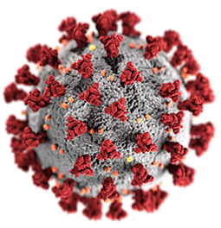
Perception of the Pandemic Crisis in Germany
analyse détaillée
PERSONAL EFFECTS
“Kurzarbeit” – Job is sustained by federal compensation payments (respondents from the tourism and events industries) – and professional reorientation
Loss of comfort like vacations causes frustration
Seclusion and isolation leads to some loneliness
“The politicians do whatever they want””
“It’s a giant chaos!”
“The vaccines were created with a hot needle. This should be more clearly communicated.”
Christophe Gervasi – Rapport qualitatif - Construire un Nous européen – Juillet 2021

Slide 21
Perception of the Pandemic Crisis in Germany
analyse détaillée
CRISIS MANAGEMENT
Trust in government’s handling is eroding because of…
back and forth of political decisions (Example: Thursday before Easter was supposed to be a lockdown day – decision was retracted a day later, Respondents call this “Chaos”, “Salami tactics”)” .
... Seemingly contradictory measures (e.g. Personal meetings are prohibited, but demonstrations are possible)
… measures that are seen as inadequate and not based on facts/ statistics (e.g. A curfew after 22:00, while open-plan offices remain operational).
.... managment seems incapable of being flexible. There seems to be too much bureaucracy involved in the vaccination roll-out, which is perceived to slow it down.
... information about vaccines seems to be lacking. Respondent’s feel like not all is known about the vaccines – the contradictory re-evaluations of the AstraZeneca vaccine increased doubts in this regard (first only for younger subjects, later only for older subjects).
... Other countries enforced pandemic restrictions more strictly (e.g. Portugal)
Christophe Gervasi – Rapport qualitatif - Construire un Nous européen – Juillet 2021

Slide 22
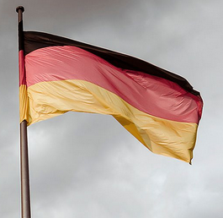
Other Topics perceived as relevant in Germany
analyse détaillée
Digitalization
Has the potential to significantly alter how people work post pandemic (home office as new standard)
Electromobility
Climate Change
Here some respondents are happy that the topic is getting less attention at the moment – as they feel it has gotten too much before
Digitalization
Has the potential to significantly alter how people work post pandemic (home office as new standard)
22
Potential post-Corona wave of bankruptcies
Respondents fear that there will be economic consequences of the crisis – a lot of companies going bankrupt, an increase in unemployment.
Christophe Gervasi – Rapport qualitatif - Construire un Nous européen – Juillet 2021

Slide 23
#3
# 3
Perception of the ue
#2
#3
Christophe Gervasi – Rapport qualitatif - Construire un Nous européen – Juillet 2021

Slide 24
Visions for Germany & Europe‘s Influence
analyse détaillée
When asked about positive/ negative developments they foresee for Germany in the near future/ after the coming election, respondents’ predictions are mostly pessimistic:
Respondents don‘t see much of an influence of Europe on Germany‘s future development:
At the moment all European countries are preoccupied with combatting the Corona virus
In the past however the European Union was seen to have had a positive influence on Germany:
Open borders were beneficial to German exports
Made foreign goods available
Increased personal freedom: to travel, to work, to study
they foresee for Germany in the near future/ after the coming election, respondents’ predictions are mostly pessimistic:
POSITIVE DEVELOPMENTS
Hope for a pragmatic approach of combatting climate change (by keeping atomic energy for a while until alternatives are fully developed) – as opposed to a dogmatic one as it is perceived currently
NEGATIVE DEVELOPMENTS
Germany has lost and will continue loosing technological expertise to China
Too much bureaucracy will continue to prevent the development of good ideas
The Green party will implement ecologic fundamentalism – and will put ecologic regulations in place that will make life less comfortable
Taxes will be raised
24
“There will only be bicycle paths left”
“There will only be bicycle paths left”
Christophe Gervasi – Rapport qualitatif - Construire un Nous européen – Juillet 2021

Slide 25

European Current Affairs/ Current Perception of the EU
analyse détaillée
When asked about political events in Europe/ on the level of the European Union, respondents’ don’t remember many current affairs – but indicate some of their general feelings towards the EU…
Economy as a main purpose
More CDU leaning respondents identify the economy as main purpose of the EU. No other fields.
“Plastic is reduced. For this they have to create a consensus. That‘s what the job of the EU parliament is, to make sure that everybody sticks to these rules.”
“The EU gets lost in other things than economic cooperation. What do gender issue matter on an European level? It only matters that we‘re economically strong so that everybody‘s doing fine”
Responsible for Public Goods
Environmental protection is considered an area where the EU makes sense – to make sure that all EU countries adhere to rules concerning the environment
25
Christophe Gervasi – Rapport qualitatif - Construire un Nous européen – Juillet 2021

Slide 26
European Current Affairs/ Current Perception of the EU
analyse détaillée
When asked about political events in Europe/ on the level of the European Union, respondents’ don’t remember many current affairs – but indicate some of their general feelings towards the EU…
Inefficient
Corona/ Vaccine management is considered highly inefficient and doesn't lead to results that is beneficiary for all EU members (failed to acquire enough vaccine)
Absurd Regulations
Right leaning participants highlight that the European Union is concerned with more grotesque regulations: e.g. the bendness of cucumbers, the color of fries.
“The British managed to vaccinate quickly because they left the EU…”
“You don’t hear much from the European Union only crazy thing like when the cucumbers are considered too bent or the fries as too dark.”
Unfair
More right wing respondents feel the EU treats Germany unfair – makes Germany pay more while keeping the country in a disadvantageous position (e.g. because taxes are high in Germany and lower elsewhere)
“Everything should be the same in all EU countries. At the moment we pay the highest taxes in Germany that‘s not fun anymore. Germany is financing everything.”
Christophe Gervasi – Rapport qualitatif - Construire un Nous européen – Juillet 2021

Slide 27
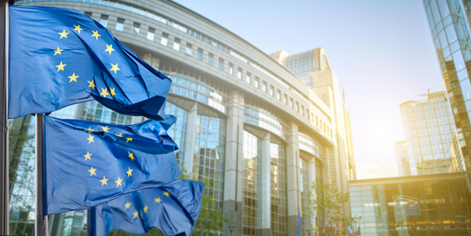
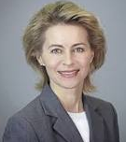
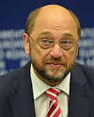
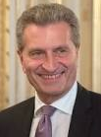
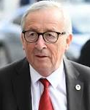
European Institutions
analyse détaillée
Questions about the European Parliament and it’s role are met with some silence – knowledge about the details of European political institutions appears sparse.
The European parliament is considered…
…a legislative body, creating laws that apply to all of Europe.
... monitoring whether member states comply with membership terms and meet membership criteria
Generally respondents claim to not hear much from the European Union – it’s acting in the background/ outside the public’s eye.
Politicians appear to be “deported” to the European Parliament after their careers in their home countries have ended.
The only politicians named are:
Ursula von der Leyen Martin Schulz Günther Oettinger Jean Claude Juncker
Christophe Gervasi – Rapport qualitatif - Construire un Nous européen – Juillet 2021

Slide 28
#3
# 4
Identity construction
#2
#3
Christophe Gervasi – Rapport qualitatif - Construire un Nous européen – Juillet 2021

Slide 29

Identity Construction: Self Definition
analyse détaillée
When introducing themselves at a hypothetical international party respondents in Germany relate to the following aspects
Regional Affiliation/ Heritage
e.g. „I live in Frankfurt“, „I‘m from the Rheinland“, „I‘m a Northerner in Stuttgart“
Job
e.g. „I work in Logistics....“, „I work in the tourism industry“
Personality traits or quirks
e.g. “I’m a real bean counter”, “I’m a workaholic”, “I have to clean compulsively”, “I’m open minded”
Family Roles
e.g. “I’m the mother of a…”, “I’m a proud husband and father”
Hobbies & Interests
e.g. “I’d like to be able to go watch a football game again”, “like to test new meals”, “I’m a ski rider and sky diver”
Christophe Gervasi – Rapport qualitatif - Construire un Nous européen – Juillet 2021

Slide 30
Identity Construction: Self Definition
analyse détaillée
Other constructs also play different roles for self-definition
Nation/ Germany
No respondent initially introduced himself as German/ from Germany. Nation was a controversial topic
It was seen in the context of WW2 history resulting in…
... Respondents thinking that it sometimes not beneficial to “come out” as German, because Germans are still not well liked in some areas (“...in some areas of the USA...”)
… more right leaning respondents demanding that it’s time to let the past go and embrace a German nation
... More left leaning respondents to doubt national identity as promoting an us vs. them way of thinking
…more moderate respondents to question whether it was time to stop stigmatizing patriotism and promote it in order to increase social cohesion
Social Class
Social class is not explicitly considered as a part of one’s identity - no respondent identified as “working class” or “middle class”.
In fact thinking in “social classes” is considered a contrast to German values of equality.
Instead social stratification is – after some debate – identified as:
An influence or determinant on people, which is mostly not directly experienced.
Something that people use to classify others (“Germany is supposedly so open minded, but it’s just a fact that people look at people as part of the middle or lower class or something like that.”)
Religion was considered private and very idiosyncratic,
prone to cause conflicts – for these respondents it wasn‘t of much relevance
Christophe Gervasi – Rapport qualitatif - Construire un Nous européen – Juillet 2021

Slide 31





Identity Construction: Political Identity
analyse détaillée
Respondents on the one hand oftentimes have found a „home“ along the lines of political parties („I usually vote SPD“).
Here they sometimes identify as „normally“ voting for certain parties – nevertheless party affiliation can change or erode at some point when disparities between party policies and subjective political positions are noticed. Then respondents resort to positioning themselves on the political left wing – right wing spectrum.
Left
LIberal
Conservative
Right
Party choice can be reluctant (“I voted for Die Linke, although I definitely don‘t agree with all they are about.“) and the respondents generally didn’t fully identify with the parties – they mostly chose in spite of criticism (“I chose Die Grünen because they are the least evil.”)
However party choice is generally limited to those parties considered part of the „democratic spectrum“ which doesn’t include parties left to Die Linke and right to the AfD (and the latter’s affiliation is widely contested).
31
Christophe Gervasi – Rapport qualitatif - Construire un Nous européen – Juillet 2021

Slide 32
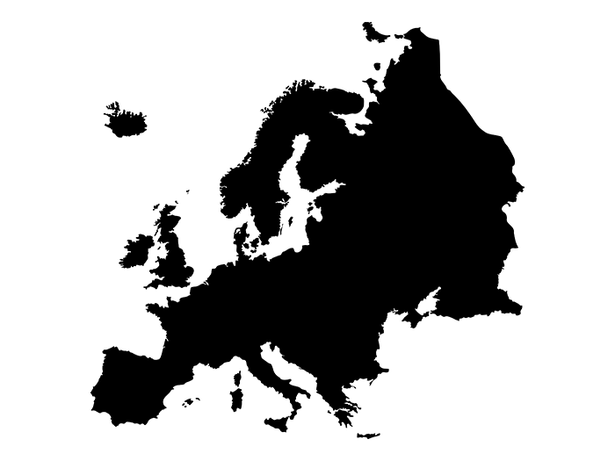



Identity Construction: European associations
analyse détaillée
When thinking of Europe respondents associated three main topics
Europe as a political union increases personal freedom: for travelling or working
Europe as a political and economic union benefits Germany economically – goods can be exported, a skilled workforce can be recruited from all over the continent.
Europe is in danger of being „overrun“ by non-European immigrants: is challenged to integrate them into the European society.
  More left and moderate leaning respondents think this is a political challenge of finding the right measures for integration.
  More right leaning respondents think this is made difficult by the mentality of the immigrants (“They live from the state“).
Europe is very multicultural/ diverse there are a lot of cultural and other differences within Europe:
It starts with different climates in Northern/ Southern Europe
Different cultures: Work ethics differ between Southern Europe (e.g. Italy, Spain, Greece) and Northern Europe (e.g. Scandinavia, Germany, Netherlands); Eastern Europe (e.g. Poland, Hungary) is still influenced by it’s communist past.
Christophe Gervasi – Rapport qualitatif - Construire un Nous européen – Juillet 2021

Slide 33
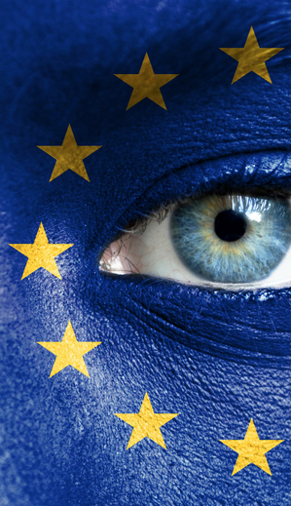
Identity Construction: European identity
analyse détaillée
When thinking of what it means to be European/ a European, respondents associate the following
On one hand national cultures appear to be very different within Europe – to the point where almost no similarities remain.
:
“European“ is then a label that doesn‘t convey enough information – as it doesn’t describe specific cultural characteristics.
“You can compare a Spaniard to someone from Latin America – but to a German? Never!”
Respondents question whether there is a shared European culture
“Europe is just not very informative!. It’s just a generic term”
“Is there such a thing as a shared European culture? Europe is only a geographic thing?”
On the other hand they assume some long shared history: exemplified by for example: historic sites from the Roman Empire
Also there are character traits distinguishing Europeans from other cultures: more open minded and less superficial and nationalistic than Americans, more able to think independently than Chinese
33
Christophe Gervasi – Rapport qualitatif - Construire un Nous européen – Juillet 2021

Slide 34
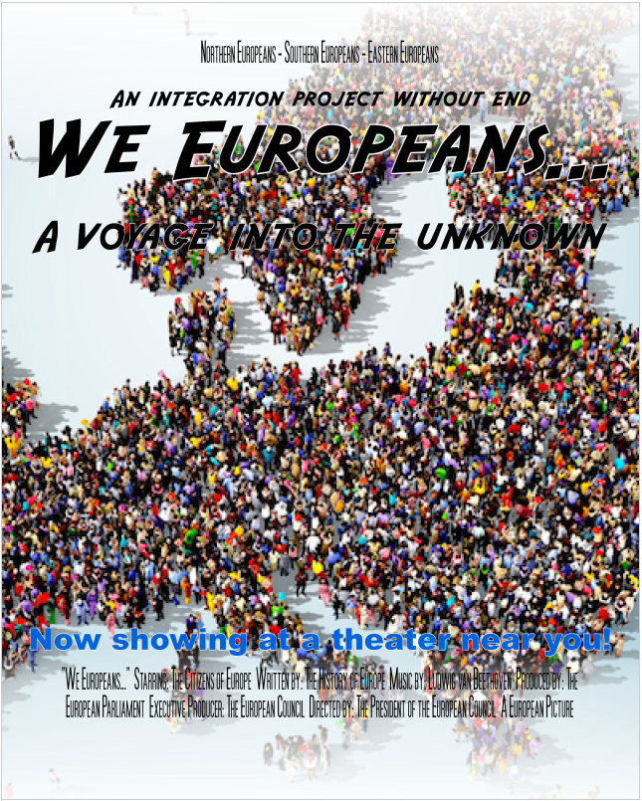
Identity Construction: We Europeans – Projective Film Poster Exercise
analyse détaillée
:
Faced with the task of creating a film poster for a hypothetical film called “We Europeans”, respondents come up with the following:
PICTURES/ MOTIVE
Rainbow colors
Pictures of lots of people
Lots of colors – like on a Picasso picture – all to represent European cultural diversity
TAGLINES
A voyage into the unknown
A search for identity
The European Union – hard to control
An integration project without end
The picture shows a possible realization of these ideas.
34
Christophe Gervasi – Rapport qualitatif - Construire un Nous européen – Juillet 2021

Slide 35
Identity Construction: Different Levels of Identity
analyse détaillée
Respondents generally didn’t immediately identify as European – however with changing and in opposition to other identifiers context this label seemed suitable to them. However it is never enough to describe their individual identity.
Respondents identify as European in contexts that are far removed from Europe – e.g. when in non European countries or when contrasted with other cultures (e.g. as compared to Americans). When getting closer they feel better represented by identifying with national, regional and finally completely individual identities – as these categories are able to convey more specifics and are increasingly less generic than “European”.
:
I work at “z”...
From Region “z”...
I‘m French, Polish....
I‘m American, Chinese...
As opposed to....
I work at “x“/ I like “y“
I‘m from Region “x”/ was born in Region “x”
I‘m German
I‘m European
Less superficial individual identify More superficial individual identity
“It depends on the radius. When I’m in Europe I’ll definitely be German. When I was in South Africa it’s possible that I’d say I’m an European. That’s enough fro them, they don’t want to know whether I’m from Germany, Denmark or the Netherlands…”
Christophe Gervasi – Rapport qualitatif - Construire un Nous européen – Juillet 2021

Slide 36
#3
# 5
General conclusions
#2
#3
Christophe Gervasi – Rapport qualitatif - Construire un Nous européen – Juillet 2021

Slide 37
conclusion
Principales conclusions
With regard to the main topic of “Building an European us” this research allow to draw the following conclusions:
THE EU IS NOT FULLY RESPECTED AS A POLITICAL INSTITUTION: LACKLUSTER PERFORMANCE COMBINED WITH REGULATORY ASPIRATIONS THAT GO TOO FAR
Especially the Corona crisis appears to have damaged trust in German political institutions or at least in the individuals in charge at the moment.
The same applies to the EU due to the handling of the Corona vaccine. Here however this experience is combined with general associations of ineffectiveness/ not the best qualification. Hence the image of the EU institutions seems to have suffered more.
In addition to this the EU is to some degree considered to intrude too much into nation’s and people’s affairs – instead of focusing on the economy or public goods like the environment
Hence it seems like people in Germany don’t consider the EU institutions as “their” government.
NOT EXPERIENCING NATIONAL BORDERS IS CONSIDERED A POSITIVE
However experiencing Europe as a place without national borders is considered very advantageous – not only on a macro level but also with regard to individual lives (freedom to travel, to work, easy access to foreign goods).
Hence not experiencing national borders in their every day lives is cherished by German respondents.
EUROPE IS NOT AN INTEGRAL PART OF PERSONAL IDENTITY
Nevertheless respondents don’t consider themselves Europeans in the first place. Also national identity is not a main factor here. When defining themselves people relate to idiosyncratic attributes.
National identities are related to when it’s enough to cover less of the self – or when contrasting with other cultures.
Christophe Gervasi – Rapport qualitatif - Construire un Nous européen – Juillet 2021

Slide 38
conclusion
Principales conclusions
Europe is least suited to convey personal characteristics - in fact respondents struggle to define characteristics that are genuinely European.
EUROPE’S MAIN ATTRIBUTE IS IT’S DIVERSITY
In fact the fact that Europe is not defined by one specific culture is respondents’ main association. Instead the continent is seen as diverse and shaped by many different cultures – that are in part very different from each other almost to the point of incompatibility (with Northern, Southern and Eastern European countries being distinct groups and Northern and Southern European work cultures being vastly different).
RECOMMENDATION
Based on this research it seems recommendable to build a European identity that doesn’t negate the national states/ cultures but focuses on friendly and peaceful cooperation of neighbors.
It seems advisable to not highlight shared traits – which are not top-of-mind at least in Germany – but to present Europe as a collection of elements that have their individual character but that can interact freely without experiencing borders.
Christophe Gervasi – Rapport qualitatif - Construire un Nous européen – Juillet 2021

Slide 39

Summary golden verbatim
Principales conclusions
“It depends on the radius. When I’m in Europe I’ll definitely be German. When I was in South Africa it’s possible that I’d say I’m an European. That’s enough fro them, they don’t want to know whether I’m from Germany, Denmark or the Netherlands…”
“Is there such a thing as a shared European culture? Europe is only a geographic thing?”
“Europe is just not very informative!. It’s just a generic term”
“You can compare a Spaniard to someone from Latin America – but to a German? Never!”
“I think we European are absolutely different. I think it’s not possible to find a common term for this…”
“A person from Northern Germany will not get along with somebody from Southern Spain, because he wouldn’t be able to comprehend that work culture.”
“It depends on the context . In contrast to Africa or America you’ll be able to find some kind of common denominator for European culture. It depends on the relation…”
39
Christophe Gervasi – Rapport qualitatif - Construire un Nous européen – Juillet 2021

Slide 40

La france
#3
La france
(Europe des synthèses et de l’approfondissement)
#B
#2
#3
Christophe Gervasi – Rapport qualitatif - Construire un Nous européen – Juillet 2021

Slide 41
#3
# 1
Profil des participants
#2
#3
Christophe Gervasi – Rapport qualitatif - Construire un Nous européen – Juillet 2021

Slide 42
les participants
Analyse détaillée
Groupe sensibilité de droite
Jacques, 60 ans, je suis délégué territorial au Crédit Municipal, c'est commercial. Depuis 3 ans. Je suis passé par 20 ans de communication dans la presse régionale. J'ai créé une société d'événementiel que j'ai vendue. J'ai été en difficulté et là je suis dans une société qui aide les autres. Marié dans deux mois, une fille de 30 ans qui est à Paris.
Pascal, responsable de l'énergie dans une entreprise d'agro-alimentaire, 50 ans, sans enfant.
David, chef de secteur pour un fournisseur pour les restaurants. Je suis au chômage partiel. J'ai une fille de 12 ans, je suis en divorce. J'ai été chef de cuisine pendant 14 ans. J'ai été speaker du club de Dijon et je fais des galas de kickboxing pour Canal Plus.
Melody, je travaille dans le médico-social. Je suis divorcée. Trois enfants de 24 ans, 23 ans, 20 ans.
Bruno, magasinier, cariste, dans une usine pour l'automobile. On fait tout ce qui est en plastique. 43 ans, célibataire, sans enfant.
Maud, j'ai deux enfants, je suis en double activité. Aménagement routier et j'ai une exploitation viticole. Je suis bien occupée.
Daniel, 68 ans, marié, deux enfants, retraité de la banque. J'ai repris une activité dans la finance
Christophe Gervasi – Rapport qualitatif - Construire un Nous européen – Juillet 2021

Slide 43
les participants
Analyse détaillée
Groupe sensibilité de gauche
Céline, 42 ans, je suis infirmière, j’ai deux enfants. Je suis en repos aujourd’hui.
Cheikh, 36 ans, je travaille dans l’évènementiel.
Kahina, J’ai 43 ans, célibataire sans enfant, je suis adjointe au chef d’établissement dans un collège public, donc je suis à l’Éducation nationale. Et moi, ne terme de politique, je suis comme Alain, j’aime beaucoup l’émission C dans l’air mais depuis la crise sanitaire, je suis essentiellement les chiens de l’information, C-news pour prendre l’avis de chaque éditorialiste et invité sur le plateau.
Théo, J’ai 28 ans, je suis aussi dans l’Éducation nationale puisque je suis professeur d’Histoire géographie dans un lycée privé qui enseigne l’esthétique. Au niveau politique, finalement, il n’y a pus beaucoup d’émissions dans lesquelles j’arrive à me retrouver. J’aimais bine l’émission style On n’est pas couchés. Là, les chaînes d’info continue ne me correspondent pas du tout
Hedoum, J’ai 45 ans, je suis comptable dans l’Association du renouveau qui vient en aide aux personnes en addiction d’alcool et aussi les personnes qui sont sans abri et qui ont des problèmes psychiatriques, et je m’intéresse à l’actualité. J’aime beaucoup C dans l’air, j’essaie de suivre plutôt en replay le week-end, comme ça je prends les thèmes qui m’intéressent le plus.
Christian, 54 ans, ambulancier et écrivain. Mon premier roman est publié au mois de juin. Je m’intéresse aux faits de société, et à la politique mais j’ai décroché de tout ce qui est émissions télé, débats et tout ça, je ne regarde pas les chaînes d’info en continu. Je suis plus sur Brut, le Média, le Mensuel, et quand je vais m’informer, je cherche une source fiable et j’essaie de ne pas me faire dicter mes pensées.
Thierry, J’ai 60 ans, je suis chargé de développement à la Banque postale. Et au niveau de l’actualité, je me tiens au courant par internet et la télé, beaucoup les débats et beaucoup les journaux de la presse écrite
Christophe Gervasi – Rapport qualitatif - Construire un Nous européen – Juillet 2021

Slide 44
les participants
Analyse détaillée
Groupe sensibilité mixte
Lionel
45 ans. Technicien dans le secteur social. Célibataire sans enfants, j'habite dans le 92
Christine
58 ans, secrétaire, mariée, 2 grands enfants.
Mikael
31 ans, artisan fleuriste, couple sans enfants. 95
Sylviane
56 ans, gestionnaire export. Courbevoie
Laurine
30 ans, mariée, un gauche, assistante commerciale. Nanterre
Jacques,
marié 2 grands enfants, 55 ans. 92.
Marc
46 ans, célibataire sans enfants, comptable. 92 Malakoff.
Christophe Gervasi – Rapport qualitatif - Construire un Nous européen – Juillet 2021

Slide 45
#3
# 2
Europe et identité
#2
#3
Christophe Gervasi – Rapport qualitatif - Construire un Nous européen – Juillet 2021

Slide 46
Par quels prismes se définit l’identité chez les Français
Analyse détaillée
1/2
Le lointain
C’est tout ce que je ne vois pas, mais dont j’entends beaucoup parler et qui n’est pas positif pour moi (Délocalisations, la Chine, virus venant de Chine, les GAFAM etc.).
C’est très loin mais ça impacte ma vie et donc mon identité. Que suis-je dans cet ensemble ? Quelle est ma place ?
La difficulté à définir une identité claire par rapport à l’ultra globalisation du monde, illustrée à la fois par la flotte des porte-containers sur les océans, une Asie très lointaine, une « macro finance », etc.
Un monde « hors- sol », lointain dans la distance mais finalement de plus en plus proche dans son impact sur mon quotidien.
Le lointain proche
C’est globalement l’Europe, une zone peu cohérente, faible là où on l’espérait forte et néfaste quand on la croyait vertueuse.
En même temps, elle est aussi un gage de stabilité et de paix. Une stabilité qui est toutefois de plus en plus remise en cause depuis les élargissements de 2004 et 2007. Une Europe du quotidien vétilleuse et intrusive mais un concept qui reste positif pour une partie importante car elle protège, jusqu’alors, des conflits armés.
Elle est un gage de paix et de stabilité relative jusqu’alors même si on ne l’aime pas.
Depuis 15 ans, la perception de l’Europe ne cesse de s’inscrire de plus en plus négativement au passif des nations et des peuples. Ce lointain proche est de plus en plus lointain dans ses ambitions et objectifs poursuivis, mais il est de plus en plus proche dans ses nuisances.
Christophe Gervasi – Rapport qualitatif - Construire un Nous européen – Juillet 2021

Slide 47
Par quels prismes se définit l’identité chez les Français
Analyse détaillée
2/2
La France comme Nation
Zone structurée depuis un millénaire, construite sur les institutions, l’Etat, les frontières. Des institutions qui se sont sophistiquées au fil des siècles jusqu’à devenir un modèle universel.
Une réalité et des institutions de plus en plus archipélisé. Une remise en cause des structures dans des temps très courts. Affaiblissement en interne par la communautarisation de la Nation. Une Nation qui se vend « par appartement » et qui tend à liquider son unité et indivisibilité. Elle est subit également par l’externe un affaiblissement de ses institutions sous le joug et les coups portés par l’Europe. Une Europe qui altère la souveraineté de la Nation. Cette dernière est plus relative chez les participants de sensibilité de gauche.
La Nation subit une double érosion par un mouvement conjugué de l’interne et de l’externe.
La France comme Pays/Patrie
Univers construit sur la culture, l’Histoire, le patrimoine. Le pays apparait comme l’élément le plus solide de l’ensemble. Il reste un socle fort malgré les coups portés dans les toutes dernières années par les propagateurs de la cancel culture et de la déconstruction. Ce dernier aspect est principalement évoqué par les participants de sensibilité de droite.
Christophe Gervasi – Rapport qualitatif - Construire un Nous européen – Juillet 2021

Slide 48
La France dans l’europe
Analyse détaillée
La Nation en partie déstructurée
Sans frontières, son administration et son Etat affaiblis, les cadres régaliens de son autorité, armée, police, justice, diminués.
Le Pays
Malgré ses forces – innovation/recherche, protection sociale, patrimoine, histoire et culture – se déclare globalement en perte d’identité indépendamment de la proximité partisane, un pays où l’on se reconnait moins qu’avant. L’Immigration est le sujet qui englobe de nombreux autres sujets ; absence de contrôle, impacts sur le chômage, la délinquance et la sécurité, communautarisation culturelle, retour en force du sujet religieux.
Christophe Gervasi – Rapport qualitatif - Construire un Nous européen – Juillet 2021

Slide 49
Quelle vision de l’europe?
Analyse détaillée
1/2
Des thématiques largement partagées
Manque de cohésion et d’unité, l’absence d’autorité collective, l’absence de protection - contre la concurrence, le terrorisme, l’immigration, etc. … déterminent les faiblesses de l’UE, ses échecs, son manque d’efficacité
Une Europe qui altère la souveraineté
Ces faiblesses n’empêchent pas l’Europe d’être néfaste pour l’identité et la souveraineté des pays, et particulièrement la France. Elle réduit l’indépendance d’action, impose des normes qui se surajoutent à la bureaucratie nationale, affaiblit la maîtrise du destin national .
Une Europe intrusive et faible à la fois pour beaucoup
Au final l’image d’une Europe « loose loose » : une alliance vulnérable de 27 pays, mais qui, en même temps limite leur indépendance. Elle est intrusive à l’intérieur tout en étant faible à l’extérieur. Elle n’est que trop peu la plaque européenne d’équilibre capable de s’opposer aux plaques Asie et Amérique.
Une certaine absence de cohésion signe sa faiblesse structurelle.
Christophe Gervasi – Rapport qualitatif - Construire un Nous européen – Juillet 2021

Slide 50
#3
# 3
Auto-identité
#2
#3
Christophe Gervasi – Rapport qualitatif - Construire un Nous européen – Juillet 2021

Slide 51
Les axes structurants de l’identité
Analyse détaillée
1/3
Un socle de valeurs communes
Le sens aigu de la famille
Restaurer l’importance de la cellule fondamentale, le premier degré de la transmission des valeurs. Le premier et ultime niveau de protections et des solidarités. La famille constitue paradoxalement, à la fois un étendard et un repli. Sa mise en avant est un signe caractéristique des temps difficiles et situations sociétales complexes. C’est l’ultime bastion et refuge. C’est aussi l’ultime fierté.
Le sens de l’entraide
Savoir être proche, à l’écoute. Une valeur qui commence dans le cercle le plus proche, base de l’idée de solidarité collective, voire de « care ». Elle est souvent locale, parfois communautaire (Un quartier, un village, un club affinitaire etc.) dans une acception non anglo-saxonne qui serait celle d’une communauté organisée et constituée « contre les autres ».
Christophe Gervasi – Rapport qualitatif - Construire un Nous européen – Juillet 2021

Slide 52
Les axes structurants de l’identité
Analyse détaillée
2/3
Le sens du devoir
Savoir donner de soi au collectif, valorisé au sein de structures associatives, jusqu’à celles de l’armée. Un axe jugé affaibli, voire très affaibli et confronté à un individualisme désormais structurel aux sociétés occidentales. Il pose l’équation des libertés individuelles et celles du devoir. Exemple récent, laisser le choix ou imposer l’obligation de vaccination au personnel hospitalier. La suspension de la conscription militaire est souvent évoquée comme un affaiblissement emblématique du sens du devoir envers la société.
Le sens de l’autorité
Fermeté contre le laxisme, justice efficace, légitimité de l’ordre et de l’obéissance. Il pose la question des limites du système démocratique, des minorités bloquantes ou utilisant le système démocratique. Ce rapport à la démocratie est à mettre en contrepoint de l’abstention électorale croissante depuis plusieurs décennies désormais. Il est également à rapprocher, de l’articulation Police-Justice jugée de plus en plus défaillante.
Christophe Gervasi – Rapport qualitatif - Construire un Nous européen – Juillet 2021

Slide 53
Les axes structurants de l’identité
Analyse détaillée
3/3
Le sens du respect
Au quotidien la civilité, la politesse, le respect des anciens forment la base plus collective du civisme et de la responsabilité du citoyen. Une notion qui s’est effondrée et qui constitue probablement le point saillant et quotidien d’un système de valeurs qui s’est altéré. Le spectre s’étend de l’incivilité aux meurtres de représentants des institutions, policières notamment.
Christophe Gervasi – Rapport qualitatif - Construire un Nous européen – Juillet 2021

Slide 54
Les axes structurants de l’identité
Analyse détaillée
1/2
Un attachement à des sujets qui participent de l’identité
Attachement et fierté des traditions, de la culture, du patrimoine et de l’histoire
Un renouveau porté par une forme d’engouement patrimonial. Celui-ci touche aussi bien des actions institutionnelles (Journées du patrimoine) que privées (Concours du plus beau village de France Journal de JP Pernault, sauvegarde du patrimoine, loterie S Bern etc.).
Un constat qui se traduit également par la fierté à porter les diverses traditions culturelles locales de France (gastronomiques, festives, votives, etc.). On peut considérer à la fois un repli et une mise en valeur de la notion de localisme, du « petit pays », du terroir, de l’Heimat germanique ou du Paese méditerranéen. La vraie vie est ici et maintenant et non pas dans des chimères lointaines et éloignées que symbolisent l’Europe et la mondialisation.
Attachement aux racines locales
mais dont l’addition forme un tout culturel français. Une France multi terroirs et non pas multiculturelle. Un terme directement rattaché à la mondialisation aveugle et parfois jugée dévastatrice.
Christophe Gervasi – Rapport qualitatif - Construire un Nous européen – Juillet 2021

Slide 55
Les axes structurants de l’identité
Analyse détaillée
2/2
Un attachement à des sujets qui participent de l’identité
Rapport important à la question religieuse
Impactée par le débat autour de l’Islam français : reconnaissance/résurgence des bases chrétiennes (profil droite tradi), ou bien aux valeurs d’une laïcité pure. Un corpus de valeurs bien identifié par tous jusqu’alors. Il n’existe plus de Loi Fondamentale, de socle mais plusieurs socles et corpus fondamentaux et au moins ces deux-là, la religion et la laïcité.
Ces différentes « chartes » de valeurs constituent autant de modèles séparatistes et de communautarisation/archipélisation de la société.
Rapport au travail et aux classes sociales
La notion de classe sociale est rejetée au profit de l’attachement aux valeurs du travail, du métier, à la transmission par les ainés, mais aussi à l’ascenseur social. Une fonctionnalité méritocratique en grande partie encalminée qui fait entrevoir pour certains et vivre pour d’autres la relégation dans son propre pays.
Christophe Gervasi – Rapport qualitatif - Construire un Nous européen – Juillet 2021

Slide 56
Les axes structurants de l’identité
Analyse détaillée
1/6
L’autodéfinition de sa propre identité (Groupe sensibilité de droite 1/2)
Jacques
Je ne suis pas régionaliste mais je suis très français. Très en colère par rapport à ce qui se passe. Je suis fils de commerçant depuis trois générations. Et j'aime le contact. Je comprends les difficultés et les désarrois actuels. J'aime aider les autres. Je suis optimiste. J'aime les contacts humains et j'aime la bonne bouffe.
Daniel
Je suis régionaliste. Je suis bourguignon. Je me définirais comme bon vivant. Amateur de bon vin et bons mots. Hédoniste, convivial, tolérant, non encarté et j'y tiens beaucoup à ça. Je suis joueur. Un sens aigu de la famille. Sens du devoir. Bon citoyen. Aimant aider les autres. Et enfin, je suis catholique. Je ne sais pas pourquoi je l'ai mis à la fin.
Maud
Je suis attachée au terroir. Petite-fille et fille d'agriculteurs. Je suis champenoise. Je suis une femme indépendante. Je suis entrepreneuse. J'aime la justice et l'équité. Je milite pour la sécurité routière. Je suis fière du patrimoine historique français. Je suis à l'écoute des autres. Et je suis admirative des personnes créatives.
Bruno
Je suis pur bourguignon. Plutôt solitaire. Anti-système. Je suis pessimiste selon les uns et je pense que je suis réaliste moi. Je n'aime pas l'injustice.
Christophe Gervasi – Rapport qualitatif - Construire un Nous européen – Juillet 2021

Slide 57
Les axes structurants de l’identité
Analyse détaillée
2/6
L’autodéfinition de sa propre identité (Groupe sensibilité de droite 2/2)
David
Bourguignon. Français d'origine italienne. Travailleur de produits frais. J'aime transmettre ma passion de cuisiner et mon histoire à travers cela. Je suis républicain, nationaliste et souverainiste. Je veux être encore plus fier d'être français et de faire la France. Je ne supporte plus l'insécurité et le sentiment d'impunité. Je suis contre le laxisme. Le travail et le respect me définissent. J'aime la politique. Je vote donc j'ai le droit de donner mon avis.
Pascal
Je suis un citoyen français, attaché à sa région, qui est la Bourgogne. Je suis fils de cheminot. C'est important. Salarié. Respectueux de toutes les valeurs que m'ont inculquées mes parents. J'admire les gens qui exercent des activités difficiles comme dans le milieu médical ou dans les forces de l'ordre. Les valeurs que je porte : le respect, l'aide et l'écoute des autres.
Mélody
Je suis employée médico-sociale, fille d'ouvrir, au service de l'autre. Je suis française avec des origines allemandes. Je suis lyonnaise de naissance, dijonnaise depuis trop longtemps. Je suis perdue dans un pays qui a changé. J'aime l'art, l'écris, je peins. Je suis maman de trois enfants. J'aime la justice juste. Je suis une femme combative et courageuse qui se bat comme elle peut. L'être humain m'interroge et il me fascine autant qu'il m'effraie. Je n'ai pas confiance en mes gouvernants. Il faut du temps pour faire confiance. Quand je donne ma confiance, je ne la donne qu'une fois.
Christophe Gervasi – Rapport qualitatif - Construire un Nous européen – Juillet 2021

Slide 58
Les axes structurants de l’identité
Analyse détaillée
3/6
L’autodéfinition de sa propre identité (Groupe sensibilité de gauche 1/2 )
Théo
Jeune innovant et cultivé, dynamique, sportif, très fêtard, consommateur, beaucoup d’empathie, j’aime les vacances et je suis compétiteur
Kahina
Citoyenne française engagée pour l’éducation, ouverte au monde, sociable,, dynamique, souriante, rencontres sociales, voyages, mode, civilisation américaine, très famille, art, déco, fleurs, lecture politique et documentation recherche, future orientation en étude en psychologie sociale et criminologie
Cheikh
Bourguignon français, DJ, musicien, keynésien, de gauche, digne, parole, droit, politisé
Céline
Infirmière propriétaire, autonome, nature, spontanée, posée, simple, stressée, besoin de changement, et lectrice
Christophe Gervasi – Rapport qualitatif - Construire un Nous européen – Juillet 2021

Slide 59
Les axes structurants de l’identité
Analyse détaillée
4/6
L’autodéfinition de sa propre identité (Groupe sensibilité de gauche 2/2 )
Alain
Sportif, aimable, curieux, dynamique, soucieux, convivialité, inquiet, participatif, coopérant, à l’écoute
Thierry
Rural dijonnais de 60 ans, sportif, fonctionnaire, de sensibilité de gauche et qui joue au PMU. Je suis un sans dents, comme dirait Hollande
Christian
Père de famille, écrivain, politisé, cinéphile, passionné de musique, débatteur, fouineur d’infos, féru de sciences, lecteur assidu et anarchiste
Hedoum
Urbaine, mondialiste, féministe, travailleuse, humaniste, sensible, raisonnable, ouverte d’esprit, écologiste et curieuse
Christophe Gervasi – Rapport qualitatif - Construire un Nous européen – Juillet 2021

Slide 60
Les axes structurants de l’identité
Analyse détaillée
5/6
L’autodéfinition de sa propre identité (Groupe mixte 1/2)
Marc
Très attaché à mes racines normandes et savoyardes, pour la préservation de la chrétienne Europe et de le France, conservateur, souverainiste
Jacques
Français, sérieux, droit, justice, égalité, ensemble, liberté, amour, écologie, parisien. Je crois en ces valeurs
Laurine
Citoyenne française, de gauche, j'aime la mixité sociale et culturelle, le mélange de culture, la cuisine du monde
Mikael
Français, espagnol par mon père et breton. Travailleur reconnaissant de le France, ce qu'elle m'a offert, je suis sportif, football, rugby, tennis. Je suis fan de cinéma.
Christophe Gervasi – Rapport qualitatif - Construire un Nous européen – Juillet 2021

Slide 61
Les axes structurants de l’identité
Analyse détaillée
6/6
L’autodéfinition de sa propre identité (Groupe mixte 2/2)
Sylviane
Contente et fière d’être Française, assez chauvine. Je suis pessimiste sur l'avenir. Paris ne me fait plus rêver, je ne supporte pas le désordre, la crasse. J'ai l'impression que bien travailler, n'est plus récompensé. Et avec internet, j'ai l'impression d’être surveillée en permanence. Je vote à droite
Christine
Française avant d’être européenne, je suis exigeante, volontaire, souvent anxieuse. J'attends avec impatience la retraite je suis triste de ne plus pouvoir faire mon 1er métier, jardinier, je fais tout moi-même, mon pain, les yaourts
Lionel
Européen dans le sens continental, athée, pas sportif mais j'aime marcher . Résilient dans tous les cas de ma vie, je vois le verre à moitié plein et pas à moitié vide
Christophe Gervasi – Rapport qualitatif - Construire un Nous européen – Juillet 2021

Slide 62
L’europe des fiertés
Analyse détaillée
C’est avant tout l’aspect « pratique » de l’Europe qui est apprécié. Avec un fort contrepoint transversal, la mise à distance de la Turquie et de ce qu’elle représente
La Monnaie unique
L’Euro, monnaie unique est apprécié pour son aspect pratique et fluide . Il facilite les échanges et la fluidité des déplacements au sein de la zone Euro. Un constat qui se fait indépendamment de l’aspect financier du sujet.
L’euro apparaît également comme un contrepoids au Dollar et à sa zone d’influence.
La coopération industrielle
Airbus apparait comme l’emblème de la coopération industrielle réussie entre certaines états membres. Un modèle déjà ancien mais qui correspond à une attente forte. Un modèle qui porte des valeurs profondes de solidarités, de connaissances échangées, de valeur ajoutée qui dépasse les simples Etats membres.
La mise à distance de la Turquie
Bien que l’entrée de la Turquie dans l’Union Européenne ne soit plus un sujet aussi brulant qu’il y a 10 ou 20 ans. Sa mise à distance par l’UE est une thématique transversale largement partagée.
Christophe Gervasi – Rapport qualitatif - Construire un Nous européen – Juillet 2021

Slide 63
L’europe des défis
Analyse détaillée
1/2
La capacité de l’Union Européenne à gérer les thématiques clivantes sont stigmatisées par les participants
La gestion de la crise sanitaire
Manque de solidarité et de coordination, notamment en début de crise sanitaire.
La gestion de l’immigration
Les vagues de migrants que doit affronter l’Union Européenne sont considérées come un échec. Soit parce que les populations craignent le débordement; vire la submersion économique et culturelle. Soit parce que les nombreux trafics et tragédies inhérents aux mouvement de populations migrantes sont mal gérées et connaissent de nombreux échecs.
La mise à distance de la Turquie
Bien que l’entrée de la Turquie dans l’Union Européenne ne soit plus un sujet aussi brulant qu’il y a 10 ou 20 ans. Sa mise à distance par l’UE est une thématique transversale largement partagée.
Christophe Gervasi – Rapport qualitatif - Construire un Nous européen – Juillet 2021

Slide 64
L’europe des défis
Analyse détaillée
2/2
C’est également une Europe divisée qui fait jour dans la perception des participants
Une Europe divisée
Une Europe divisée entre Latins et Germains et aussi Slaves depuis l’extension à l’Est. Trois pôles qui s’opposent fréquemment.
La suprématie Allemande
Une thématique un peu plus en retrait dans son intensité mais qui est portée indépendamment de la proximité partisane des participants.
La perte de suprématie des Etats membres
Une perte de suprématie parfois très mal acceptée par les plus souverainistes des participants. Elle est également pointée du doigt lorsqu’elle investie les aspects les plus anecdotiques de la vie quotidienne.
Christophe Gervasi – Rapport qualitatif - Construire un Nous européen – Juillet 2021

Slide 65
#3
# 5
Principales conclusions
#2
#3
Christophe Gervasi – Rapport qualitatif - Construire un Nous européen – Juillet 2021

Slide 66
conclusion
Principales conclusions
Au-delà des différences sociales, notion moins importante aujourd’hui, le peuple se construit sur des valeurs identitaires que nous avons vues (question de la religion, patrimoine, terroir, métier, etc.).
Ce qui ressort du désir de l’alliance entre le dirigeant et l’électeur c’est le désir d’être souverain, maître de son destin, définissant les valeurs (re)créant son identité, et non marionnette des influences extérieures macro, globalisation, immigration etc.
Christophe Gervasi – Rapport qualitatif - Construire un Nous européen – Juillet 2021

Slide 67
conclusion
Principales conclusions
C’est l’axe du régalien qui semble être l’élément structurant. A un moment où les grands domaines régaliens sont jugés affaiblis (Police, Justice, Education etc.), l’Etat n’apparait plus comme le gardien et la garantie aux citoyens d’un fonctionnement impartial de l’Etat et du pays et surtout la sécurité du citoyen.
Sécurité des biens et personnes, alimentaires, sanitaire, culturelle, identitaire etc.
Dans les discours, la sécurité et l’immigration sont donc les deux pivots qui démontre l’importance du régalien.
Christophe Gervasi – Rapport qualitatif - Construire un Nous européen – Juillet 2021

Slide 68
Principaux verbatim
Principales conclusions
depuis l’ouverture des pays de l'Est, il y a des problèmes avec les roms, l’ouverture de la frontière, ça a fait un appel d'air à tous les trafics divers et variés, ça fait monter l’extrême droite, il y a un effet boule de neige qui fait que les gens n'en peuvent plus
l'immigration, par rapport aux bateaux qui arrivent en Italie, et les pays se rejettent un peu la balle.
une monnaie unique, l'euro, c’est un plus énorme pour les échanges entre les pays
On n’arrive pas à protéger les Grecs de la Turquie, on n'arrive pas à endiguer le terrorisme
il n'y a pas d'unité des pays européens, comme aux USA pour défendre les mesures protectionnistes, parce que les pays n'ont pas du tout les mêmes économies, en Allemagne c'est l'industrie qui compte, ailleurs c’est les services....
“ça ne marche pas, ils n'ont pas acheté correctement les vaccins, ils ont mal négocié, ils n'ont pas su quand ça serait livré, quel était le bon vaccin à prendre
“on écoute ce que les Américains disent, on s'est quand même fait humilier par Trump quand il a dit niet aux accords de Paris
68
Christophe Gervasi – Rapport qualitatif - Construire un Nous européen – Juillet 2021

Slide 69

L’italie
#3
#c
L’italie
(europe du sud)
#2
#3
Christophe Gervasi – Rapport qualitatif - Construire un Nous européen – Juillet 2021

Slide 70
#3
# 1
Profil des participants
#2
#3
Christophe Gervasi – Rapport qualitatif - Construire un Nous européen – Juillet 2021

Slide 71
les participants
Analyse détaillée
Laura: 72 ans, retraitée, vit à Naples, a deux enfants qui vivent à l’étranger.
Antonio: 65 ans, agent public, vit à Naples, a un fils qui vit en Allemagne
Delia: 54 ans, commercant, vit à Piacenza (Plaisance), sans enfants
Silvia: 32 ans, avocat pratiquant, vit à Rome, sans enfants
Alfonso: 60 ans, travaille dans un magasin d’habillement, vit à Viterbo mais est originaire de Rome, est marié, a un enfant de 10 ans
Mario: 70 ans, retraité, vit à Piacenza, a trois enfants désormais adultes 31, 35 et 45 ans
Les habitants des grandes villes (Naples et Rome) sont les plus ouverts au changement et à l’idée d’Europe unie.
Les trois autres participants vivent dans des villes de province au niveau de vie aisé mais plutôt anonymes et périphériques. Piacenza est une petite ville à mi-chemin entre Bologne et Milan; Viterbe, une petite réalité entre Rome et Florence. Ici, les participants démontrent être plus fermés au monde extérieur et à la différence. Le groupe reproduit la dichotomie classique centre / périphérie selon laquelle les villes métropolitaines expriment des votes progressistes par rapport aux zones périphériques et moins urbanisées.
Christophe Gervasi – Rapport qualitatif - Construire un Nous européen – Juillet 2021

Slide 72
#3
# 2
introduction
#2
#3
Christophe Gervasi – Rapport qualitatif - Construire un Nous européen – Juillet 2021

Slide 73
La crise sanitaire et le climat général
Analyse détaillée
Le climat général a changé : alors que pendant la première vague on se sentait unis face à un ennemi inconnu, aujourd’hui chacun d’entre nous adopte un niveau d’attention et de respect des règles très subjectif. Face à la pandémie, l’Italie a un comportement ambivalent
D’un côté on observe une attitude optimiste dû à l’arrivée des vaccins et au fait d’avoir appris à gérer l’urgence. L’exemple de l’Angleterre est cité en tant que preuve du fait qu’on peut sortir de la pandémie (+ participants de gauche)
D’un autre côté, la situation actuelle est vécue avec davantage de résignation et de gêne. On relève des termes relatifs au lexique de la guerre «J’ai l’impression de vivre l’Après-guerre»; «moi j’ai l’impression de vivre dans un régime sanitaire».
Ce qui regroupe tout le monde c’est la perception d’une crise non gérée: ni par l’Europe, ni par l'Italie. L’effet des vaccinations dans des pays en dehors de l’Europe comme les États-Unis, l’Angleterre ou Israël n’a fait qu’accentuer cette impression.
Une des images récurrentes est l’arrivée des médecins étrangers pendant la première vague qui a gravement touché l’Italie, on remarque alors qu’il n’y a pas eu d’aide de la part de l’Europe.
«On le voit avec cette pandémie dans le sens où quand on a eu besoin au début on a eu des aides médicales de la part de l'Albanie, pas de l'Allemagne, pas de la France. Moi je suis la première à dire que l’Europe est fondamentale et peut-être que l’Italie pourrait devenir un pays du troisième monde sans elle mais quand on eu besoin ils ne nous ont pas aidés, je n’ai pas vu le soutien que l’Italie aurait mérité parce que c’est un pays important, nous ne sommes pas le dernier pays du monde.»
Christophe Gervasi – Rapport qualitatif - Construire un Nous européen – Juillet 2021

Slide 74
L’actualité européenne
Analyse détaillée
Les nouvelles de Europe aujourd’hui concernent la pandémie et les vaccinations. Il n’y a pas d’espace pour d’autres sujets. Le thème des vaccinations est un élément fort d’insatisfaction envers l’Union Européenne.
«ça aurait été une belle occasion pour bien organiser la campagne de vaccination mais les contrats ont été mal faits, les entreprises pharmaceutiques ont fait de la spéculation, les choses se sont pas très bien passées»
Cette situation a conforté ceux qui avaient déjà une opinion négative à propos de l’Union Européenne et a affaibli ceux qui croyaient en la validité de l’Union Européenne. Le fait que l’Angleterre ait si bien géré cette situation est un point en plus en faveur des eurosceptiques.
Les thèmes du fond de relance européen (Recovery fund) ne semblent pas encore être au centre de l’attention parce qu’on n’en voit pas encore les effets concrets.
Christophe Gervasi – Rapport qualitatif - Construire un Nous européen – Juillet 2021

Slide 75
L’actualité européenne
Analyse détaillée
Le seul thème sur lequel les opinions divergent est celui de l’immigration, l’un des thèmes les plus clivant entre la droite et la gauche, entre fermeture et ouverture. L’expérience de l’Italie à ce propos se résume au fait que l’Europe n’en a pas suffisamment fait pour réguler la problématique des migrations.
«Comment doit-on faire vu que les français ont repoussé les immigrants de France grâce aux armes et que désormais ils arrivent tous en Italie ? »
Les informations dans ce domaine ne sont pas claires et définies, on fait des références génériques mais il n’y a pas de conscience politique européenne sur ces thèmes. Sur les thèmes économiques également, la discussion dérive toujours sur des sujets génériques qui font référence à des processus de mondialisation mais on ne cite ni éléments spécifiques, ni l’actualité récente :
«dans un contexte de mondialisation cette situation prend de l’ampleur. Nous qui représentons 350 millions d’êtres humains en Europe nous prenons plus d’importance si nous sommes unis. »
Christophe Gervasi – Rapport qualitatif - Construire un Nous européen – Juillet 2021

Slide 76
#3
# 3
L’autodéfinition
#2
#3
Christophe Gervasi – Rapport qualitatif - Construire un Nous européen – Juillet 2021

Slide 77
L’autodéfinition
Analyse détaillée
L’autodéfinition des participants traduit l’ énorme clivage qui traverse la société italienne durant ces dernières années.
Les participants se définissent eux-mêmes autour de deux pôles extrêmes
Citoyens du monde vs Défenseurs de l’Italie.
Cette nette polarisation ne permet pas de percevoir les facettes des identités, on reste sur un plan d’opposition idéologique entre deux visions du monde qui s’opposent : ouverture contre fermeture.
D’un côté, certains participants préfèrent s’autodéfinir de manière générique et « mondialiste »
«Je crois qu’il y a un retour aux idéaux individuels. Moi j’ai toujours apprécié un monde sans trop de différences.
D’autres participants en revanche mettent en avant un sentiment nationaliste dans une optique de vengeance contre le monde extérieur.
«Je suis souvent allé en France, les français nous détestent. Nous, nous sommes un peuple, nous avons beaucoup de belles choses.»
Christophe Gervasi – Rapport qualitatif - Construire un Nous européen – Juillet 2021

Slide 78
L’autodéfinition – top 10
Analyse détaillée
L’autodéfinition selon les participants. Liste des adjectifs ou expressions formulées. On retrouve bien le clivage décrit précédemment dans le choix des formulations
1 : terrestre, égal, ouvert, guerrier, pacifique, simple, concret, varié, souriant et juste.
6 : libre, curieux, voyageur, ouvert au monde, compatissant, respectueux, citoyen, aimant, indépendant, pacifique.
2 : Italien, fier de l'être, avant j'étais optimiste, maintenant j'ai des craintes, entreprenant, battant, travailleur, insatisfait de la situation actuelle, avec l'invasion chinoise, je vois chaque activité reprise dans nos belles villes par les chinois, je suis insatisfait de l'immigration mal gérée, car ils spéculent dessus et cela devient indécent.
4 : très italien, j'aime notre culture, la fantaisie, l'unité, la cuisine, la mode, les voitures, l'optimisme, le combat.
5 : citoyen du monde, sociable, ouvert, empathique, antiraciste, antisexiste, antifasciste, imaginatif et combatif.
3 : très italien, engageant, nationaliste, ouvert, pacifique, fier, sportif, altruiste, simple, amical et lunatique.
Christophe Gervasi – Rapport qualitatif - Construire un Nous européen – Juillet 2021

Slide 79
L’autodéfinition – les grandes thématiques
Analyse détaillée
Une identification qui passe également - ou ne s’inscrit pas - dans de grandes thématiques (1/2)
A une classe sociale
  L’identité au travers d’une classe sociale est rejetée par la totalité des participants parce qu’élitiste et classiste .« moi je me sens pareil autant en tant qu’ouvrier qu’en tant que professeur d’université »
A une communauté religieuse
  La religion n’est pas un élément d’identification au sein de sa propre communauté, mais elle est facteur de différenciation à l’extérieur : «s’il y avait un musulman alors la religion pourrait devenir un élément d’autodéfinition»
A une communauté nationale
  Plus que la communauté nationale, c’est la communauté locale qui est un élément d’autodéfinition. Même parmi les participants qui s’autodéfinissent «citoyens du monde», le lien avec leur terre de d’origine est très fort, surtout en Italie : «moi je me sens d’abord napolitain, ensuite italien et européen»; «moi je pense que chacun tient à sa propre région, moi c’est carrément à ma ville, je me sens placentin (de Plaisance), j’aime le dialecte placentin, je suis le contraire d’un mondialiste»
Christophe Gervasi – Rapport qualitatif - Construire un Nous européen – Juillet 2021

Slide 80
L’autodéfinition – les grandes thématiques
Analyse détaillée
Une identification qui passe également - ou ne s’inscrit pas - dans de grandes thématiques (2/2)
A une communauté liée par un sport ou un hobby
  Un élément d’identité peu caractérisant : «c’est réducteur d’être identifié avec ce que tu sais faire »
A une communauté de gens ayant des opinions politiques semblables
  L’autodéfinition politique, comme nous avons vu, est très clivante et elle est liée à des éléments idéologiques affichés de manière négative : il y a des personnes qui se définissent comme antifasciste, antiraciste, antisexiste
A une génération
  L’ élément générationnel n’est pas caractérisant dans l’autodéfinition perçue
Christophe Gervasi – Rapport qualitatif - Construire un Nous européen – Juillet 2021

Slide 81
Être «européen» par rapport aux autres identités possibles
Analyse détaillée
Être «européen» n’est pas un élément identitaire pour la cible italienne. Si d’un côté «être européens est évident comme être italiens», parmi les caractérisations choisies pour s’autodéfinir, le fait d’être européen ne figure dans le « TOP 10 » d’aucun des participants. Même les participants qui se sentent «européens» ont des difficultés à s’autodéfinir en tant que tels parce qu’ils ne trouvent pas d’éléments forts d’ancrage.
L’Europe est encore une entité supranationale difficile à définir et à part sur elle plan économique, elle n’a pas encore de vraie identité. « L’Italie unie en tant que nation est jeune alors que l’Europe est très jeune, il faudra des années pour créer l’Europe à laquelle je pense »
Cela a pour effet que chez les participants les plus éloignés de l’idée d’une Europe unie et plus critiques envers les politiques européennes, le fait d’être européen ne fait pas du tout partie des caractéristiques qu’ils utilisent pour s’autodéfinir et c’est l’occasion pour en critiquer l’effective réalisation qui a renié les valeurs initiales :
« C’est parce que je n’ai pas senti que l’esprit européen a été géré de la bonne manière que je ne me suis pas sentie bien traitée par l’Europe. C’était une bonne idée au départ, je ne le mets pas en doute, mais… »
Christophe Gervasi – Rapport qualitatif - Construire un Nous européen – Juillet 2021

Slide 82

Etre et se sentir européen
Analyse détaillée
Le sentiment «européen» se décline en les points suivants
Il est intéressant que parmi les participants qui se sentent « européens » il émerge toujours l’idée d’une Europe pas encore réalisée et définie sous tous ses aspects. C’est plus une question d’esprit européen que quelque chose de « concret: «moi j’ai espoir qu’elle s’améliore et que nous lui donnions le temps qu’elle devienne ce que nous voudrions».
Appartenir à une nationalité plus large qui nous permette de nous sentir plus protégés surtout du point de vue économique et financier.
Avoir plus de droits en tant que citoyen et en même temps plus de droits grâce à une série de conventions et de traités dont on a pas toujours l’impression qu’ils sont appliqués
Avoir plus de droits en tant que citoyen et en même temps plus de droits grâce à une série de conventions et de traités dont on a pas toujours l’impression qu’ils sont appliqués
Christophe Gervasi – Rapport qualitatif - Construire un Nous européen – Juillet 2021

Slide 83
L’autodéfinition politique
Analyse détaillée
A l’intérieur des catégories politiques classiques droite contre gauche qui continuent à avoir un sens même après l’écroulement des idéologies du vingtième siècle, on s’identifie à travers les mots suivants
droite
gauche
LA PAROLE LA PLUS RÉCURRENTE EST NATIONALISTE POUR SOULIGNER LA TENDANCE SOUVRAINISTE ET ANTIEUROPE
A GAUCHE IL N’Y A PAS DE MOTS CARACTÉRISANTS D’UNE VISION. ON S’IDENTIFIE EN PLUSIEURS NUANCES DE LA PLUS MODÉRÉE À LA PLUS EXTRÊME :
GAUCHE
GAUCHE GAUCHE
GAUCHE EXTRAPARLEMENTAIRE
Christophe Gervasi – Rapport qualitatif - Construire un Nous européen – Juillet 2021

Slide 84
Le souverainisme
Analyse détaillée
En Italie les partis politiques de droite ont réalisé un renversement sémantique de la parole «souverainiste». Grâce a une campagne propagandiste et médiatique très forte, le terme « souverainiste » a eu une signification nouvelle soutenant la préservation de la souveraineté nationale d'un pays par rapport à des instances supranationales. Alors qu’avant les gens de droite se définissaient dans l’expression « nationaliste » ou autre qui été rapporté plutôt à une idéologie politique.
L’expression « souverainiste » dépasse le coté idéologique (fasciste) pour devenir un terme générique qui puisse toucher le plus du monde possible.
En même temps, en Italie le mot « souverainiste » n’est pas lié au « Roi » parce que n’y a pas dans l’imaginaire collectif de figures mystiques de Roi come Il y a pour la France avec « Louis XIV » pour exemple.
Christophe Gervasi – Rapport qualitatif - Construire un Nous européen – Juillet 2021

Slide 85
#3
# 4
L’Italie dans l’union européenne
#2
#3
Christophe Gervasi – Rapport qualitatif - Construire un Nous européen – Juillet 2021

Slide 86
Les scrutins européens
Analyse détaillée
Une méconnaissance importante des institutions et des acteurs européens
Il émerge une grande confusion par rapport au vote des dernières élections européennes de 2019. On fait souvent référence aux élections précédentes, celles de 2014 lors de laquelle le Parti Démocratique en Italie a connu une nette victoire alors qu’on ne cite pas la victoire de la Lega de 2019.
Il n’y a pas de connaissance directe des résultats au niveau européen, on ne réussi pas à identifier quelle coalition gouverne l’Europe actuellement. On ne connaît pas directement les parlementaires élus dans la circonscription, on cite seulement David Sassoli qui est président du parlement européen.
La différence entre la Commission Européenne et le Parlement est un élément décisif qui n’est pas toujours clair.
Tous ces éléments font en sorte qu’en Italie quand on vote pour les élections européennes on répond à des logiques politiques de niveau local dans tenir compte du type d’élection.
Christophe Gervasi – Rapport qualitatif - Construire un Nous européen – Juillet 2021

Slide 87
La vision projective de l’italie
Analyse détaillée
Les thèmes qui touchent l’Italie en perspective concernent
Positifs Négatifs
Il n’émerge pas de thèmes particulier et de visions optimistes à part l’espoir que dans le futur l’Italie puisse devenir plus « riche » surtout grâce à la création de nouveaux postes de travail
L’économie avec la principale peur liée à l’urgence de travail suite à l’urgence sanitaire
Le thème de l’immigration qui est ambivalent. D’un côté il faudrait une Italie moins « envahie » par les étrangers, de l’autre une Italie moins « raciste » et plus « solidaire » qui sache intégrer la différence.
La pression fiscale qui devient toujours plus forte pour tous
Le thème de la « natalité » et le déclin démographique conséquent
« Le thème de la Chine » qui est vue comme une puissance imminente qui rassure pas l’Italie par rapport à ses perspectives de croissance économique
Christophe Gervasi – Rapport qualitatif - Construire un Nous européen – Juillet 2021

Slide 88
La vision projective de l’Italie par rapport à l’Europe
Analyse détaillée
L’Europe a un impact sur chacun des thèmes cités qui sont déterminants pour le futur de l’Italie
En premier lieu, en ce qui concerne le thème économique, la question «Recovery Plan» émerge comme la possibilité d’un nouveau départ et de croissance sociale et économique.
Ce qui manque est d’un côté pour les antieuropéïstes, la confiance en l’institution européenne, de l’autre côté pour les européïstes, la confiance en la classe dirigeante politique local.
«il faut améliorer les politiques parce que l’argent arrive mais ils ne savent pas le gérer, ils le dépensent mal, il y a des fraudes».
En général le « Recovery Plan» ne semble pas suffire pour changer le sort de la zone euro. Il faudrait au contraire une politique économique plus ouverte et moins liée aux pactes de stabilité.
« Le Recovery Fund ne résout pas le problème, il faut reconsidérer les pactes de stabilité, donner de l’espace et la possibilité aux états individuels même grâce à une intervention publique.»
Sur le thème de l’immigration, beaucoup de responsabilités sont renvoyées à l’institution européenne, la seule en mesure de pouvoir gérer les flux migratoires.
En définitive les attentes envers l’Europe sont nombreuses et la confiance en l’institution est actuellement très basse.
Christophe Gervasi – Rapport qualitatif - Construire un Nous européen – Juillet 2021

Slide 89
#3
# 5
L’union européenne projetée
#2
#3
Christophe Gervasi – Rapport qualitatif - Construire un Nous européen – Juillet 2021

Slide 90
L’europe en général - Positif
Analyse détaillée
Les aspects positifs
La partie positive de l’Europe est l’expérience du vivre européen qui naît des vécus personnels : le parent qui a un enfant qui vit en Allemagne, l’étudiant qui a fait un Erasmus, la possibilité de bouger pour faire du tourisme sans problème.
Les imaginaires qui font référence à l’Europe en des termes positifs sont
La monnaie unique et la stabilité « économique»
Les voyages, les programmes d’échange comme Erasmus
L’Europe idéale, la patrie du droit, celle pensée par les pères fondateurs l’Union Européenne
La protection des droits civils
.
Christophe Gervasi – Rapport qualitatif - Construire un Nous européen – Juillet 2021

Slide 91
L’europe en général - négatif
Analyse détaillée
Les aspects négatifs
Le vécu négatif de l’Europe est lié à ses politiques d’un côté « conservatrices » et d’un autre côté « laxistes » sur les thèmes de l’immigration.
Les imaginaires qui font référence à l’Europe en des termes négatifs sont :
Les différences perçues, nous sommes encore trop différents. L’absence d’une identité européenne
La «troika», l’organisme supranational qui enlève autonomie et indépendance aux états individuels
Les politiques économiques trop restrictives qui ne font pas grandir les états individuels
Une sensation de résignation et de pessimisme par rapport à la manière dont a été gérée l’Europe jusqu’à aujourd’hui
Christophe Gervasi – Rapport qualitatif - Construire un Nous européen – Juillet 2021

Slide 92
L’europe idéale projetée
Analyse détaillée
Les principales thématiques projetées (1/2)
Pour définir l’Europe idéale, chacun pour ses propres caractéristiques, imagine une résolution des éléments encore irrésolus et rendent l’Europe vraiment unie d’un point de vue politique. On fait référence en particulier.
A l’uniformité des droits civils même dans des états comme la Pologne et la Hongrie et d’autres qui présentent des situations non conformes aux principes de l’Europe
Un gouvernement européen élu directement par les citoyens
Une armée européenne unique
Une directive économique qui vaudrait pour toute l’Europe de manière cohérente et uniforme
Une meilleure politique d’immigration avec une répartition égale des flux
Christophe Gervasi – Rapport qualitatif - Construire un Nous européen – Juillet 2021

Slide 93
L’europe idéale projetée
Analyse détaillée
Les principales thématiques projetées (2/2)
Dans le domaine culturel
  Une meilleure gestion européenne des biens culturels avec des managers internationaux
Dans le domaine social
  Système sanitaire universel
  Meilleure législation sur le travail
Dans le domaine de l’humain
  Plus de collaboration entre les états membres
  Droits civils universels
  Distribution égale et des frais et des possibilités
Christophe Gervasi – Rapport qualitatif - Construire un Nous européen – Juillet 2021

Slide 94
L’europe idéale projetée – zoom sur l’environnement
Analyse détaillée
Le thème du développement durable est celui qui est le plus transversal et sur lequel le futur de l’Europe se joue
L’attention portée à ces problématiques intéresse tous les groupes de participants et l’Italie avec son environnement naturel est un pays qui consacre beaucoup d’attention aux thématiques environnementales. L’Europe peut faire beaucoup en termes de.
  Politiques européennes de développement environnemental
  Investissement sur les sur les infrastructures et les moyens de transport public
  Soin et gestion du vert en ville
  Parier sur un bon recyclage des déchets
  Projets pour la protection des eaux marines
  Mesures d’incitation en faveur des énergies renouvelables
Christophe Gervasi – Rapport qualitatif - Construire un Nous européen – Juillet 2021

Slide 95


Le «nous européen»
Analyse détaillée
Le «nous européen» n’est pas encore défini (1/2)
En Italie, la sensation est que nous sommes encore trop divisés en ce qui concerne les valeurs partagées. On perçoit encore trop l’individualisme et peu d’unité dans les intentions.
En positif, le « nous européen» est caractérisé en particulier par ceux qui croient beaucoup en l’Europe, par une attention portée à la culture et aux droits. Ceci est le désir d’une majeure unité s’explique sur le poster :
.
ON NE DEVIENT GRAND QU’ENSEMBLE
LIBERTÉ ÉGALITÉ ET FRATERNITÉ
Christophe Gervasi – Rapport qualitatif - Construire un Nous européen – Juillet 2021

Slide 96
Le «nous européen»
Analyse détaillée
Le «nous européen» n’est pas encore défini (2/2)
Sur ce dernier poster, une mythologie de l’Europe en tant que « femme qui regarde le futur » est représentée.
Elle tient ensemble les origines de l’union avec l’espoir d’un futur plus européïste.
Une femme qui regarde le futur
Christophe Gervasi – Rapport qualitatif - Construire un Nous européen – Juillet 2021

Slide 97
L’avenir de l’union européenne
Analyse détaillée
Le futur de l’Europe est de plus en plus remis en question, surtout avec l’exemple de l’Angleterre qui a démontré après la Brexit, avoir conduit une campagne vaccinale efficace et rapide.
C’est sur cette réalité que s’appuient les personnes qui critiquent les politiques de l’Union Européenne et qui se sentent peu européens.
En fin de compte, il faut se rendre à l’évidence et même les promoteurs d’une sortie possible de l’Italie de la zone Euro savent que celle là n’est pas une option.
Au même temps, un tableau pas très idyllique émerge pour les perspectives de l’Union européenne qui doit convaincre les plus sceptiques grâce à une politique expansive et une attention particulière au thème du développement durable.
Christophe Gervasi – Rapport qualitatif - Construire un Nous européen – Juillet 2021

Slide 98
#3
# 6
Conclusions générales
#2
#3
Christophe Gervasi – Rapport qualitatif - Construire un Nous européen – Juillet 2021

Slide 99
Principales conclusions
Analyse détaillée
Les thèmes liés à l’Union européenne dressent un tableau d’énormes clivages d’opinion renforcés par une propagande des partis populistes et souverainistes.
L’Europe apparaît encore comme une entité éloignée de l’Italie. Malgré l’impact obtenu au cours des 15 dernières années dans le domaine du développement économique elle ne réussit pas encore à se faire connaître par les électeurs italiens.
Le sentiment envers l’Europe se ressent dans les thématiques liées au Covid 19 et à la campagne de vaccination qui n’a pas été gérée au mieux, les thèmes du «Recovery Plan» ne sont pas encore entrés dans l’imaginaire collectif.
Le thème du développement durable est absolument transversal et prioritaire pour les italiens.
Christophe Gervasi – Rapport qualitatif - Construire un Nous européen – Juillet 2021

Slide 100
Principales conclusions
Analyse détaillée
Même si un an de pandémie a diminué drastiquement les débarquements et les arrivées, l’immigration reste un thème à fort impact sur la population plus sensible à la question de la sécurité.
Même ceux qui défendent l’Europe Unie et croient au futur de l’institution européenne ne réussi pas à décliner concrètement ce sur quoi repose le « nous européen », il n’émerge pas d’identité claire et les grandes différences et divisions sont encore marquées
Christophe Gervasi – Rapport qualitatif - Construire un Nous européen – Juillet 2021

Slide 101


Principaux verbatims
Analyse détaillée
“… mon fils vit en Allemagne, à Monaco et il n’est pas considéré comme un migrant, il est européen …”
“… l’Angleterre ne semble pas avoir trop mal fait, vous dites qu’on est en pleine pente descendante? Alors nous sommes des italiens pessimistes …”
«… il faut toujours composer avec la réalité. L’Angleterre a beaucoup de problèmes, une dette élevée, sortir maintenant, ça serait de la folie. Il n’y a aucun espace pour l’absurdité…»
" … L’Europe sera écologique parce que c’est un combat que tout le monde est en train d’affronter. Dans 10 ans l’air et l’eau seront moins pollués qu’aujourd’hui…»
«… moi je réévaluerais beaucoup le tourisme, j’imprimerais de la monnaie pour faire tourner l’économie, je ferais un petit état comme San Marino, quelque chose de différent, vous êtes l’Europe et nous sommes une île en plein milieu de la mer, nous vivons de manière autonome. En Suisse ils ne sont pas bien ? …”
“… le problème c’est que l’Européïste n’est pas encore identifié parce que beaucoup de gens dans nos pays continuent à penser à leur région (Italie, France, Allemagne), le concept est d’appartenir à un pays. Si tu me demandes d’où je viens moi je te dis que je suis napolitain, pas italien ! …»
“… : L’Italie unie en tant que nation est jeune alors que l’Europe est très jeune, il faudra des années pour créer l’Europe à laquelle je pense.…»
Christophe Gervasi – Rapport qualitatif - Construire un Nous européen – Juillet 2021

Slide 102

La pologne
#3
#d
La pologne
(europe orientale)
#2
#3
Christophe Gervasi – Rapport qualitatif - Construire un Nous européen – Juillet 2021

Slide 103
#3
# 1
the participants
#2
#3
Christophe Gervasi – Rapport qualitatif - Construire un Nous européen – Juillet 2021

Slide 104
the participants
Analyse détaillée
Christophe Gervasi – Rapport qualitatif - Construire un Nous européen – Juillet 2021

Slide 105
the participants details
Analyse détaillée
Magdalena: a social worker, from Bydgoszcz (city of 350 000 population on the north), 2 daughters, a 15-year old and an adult, cat/dog, hobby: gardening – own “plot” (in Poland it is a popular to have a small plot out-of-the-city or in the city and a small house used for recreation, gardening etc), age „40+”.
Hanna: 50+ works online in accounting, private company, lives in Gdynia (city of 250 000 population on the north), has 3 adult kids, a husband, who works and travels for work, kids who all left home now so she has plenty of time for own passions, and is very happy with that.
Agnieszka: Rzeszów (city of 180 000 population on the south), office worker, does daily to work (no online option) daughter 18 years old, a husband. Has a big, 50kg dog and walking him is the only entertainment during the pandemic.
Szymon: 32 years old, education: sociologist, works in an international corporation, born in a seaside city Gdynia, now lives in Pruszków – an outskirt of Warsaw, wife is a doctor, married during the pandemic, soon to be first-time father, expecting the birth of a son (any day now!- so sits like on a ticking bomb), a volleyball fan, ex-player.
Krzysztof: aged 50+ (with a wink), two sons: 5 & 11, from Bydgoszcz – born and lives there (city of 350 000 population on the north), gym teacher for many years, and a coach now work with disabled children in a special school. Has a pussy cat, who bosses all dogs around.
Sebastian: from Warsaw, 44, employee in the tourism industry before the pandemic, has a wife, doesn’t have kids, 1 dog.
Piotr: office employee, 37 years old, lives in Łódź (a big city in the centre of Poland, but rather considered a “poor” city, which now though goes through massive investment, development and beautification.
Christophe Gervasi – Rapport qualitatif - Construire un Nous européen – Juillet 2021

Slide 106
#3
# 2
introduction
#2
#3
Christophe Gervasi – Rapport qualitatif - Construire un Nous européen – Juillet 2021

Slide 107
The general climate in Poland & Health crisis
Analyse détaillée
The pandemia references were immediate during opening remarks (1/2)
Very hard and sad time, of depravation of the essence of the professional work – direct work and contact with children (Krzysztof) – worked in school so it was important to be on contact. Now only remote contact (zoom and teams) makes it a very sad time unfortunately, he is a teacher and teaching is only remote. Lack of contact with children and families causes the problem.
Concern for kids wellbeing (mothers, grandmothers, and teacher) - how much kids are missing out and how difficult it is for them : they miss school, friends, other kids. (Magdalena) The mother sees how distracted her daughter *in the 8th grade), the child was happy when went to school for her final exam because she could sit in the school bench again, be with the children, meet other people. The daughter misses contact with people. The Mother deals with it as an adult because she has to, but miss friendly contacts, contacts with extended family. Teenagers, unfortunately, waste time which is the best time of their life. Also teenagers are missing important life milestones (Hanna) the graduation ball – high schoolers, highschool exams (“matura”), grandkids are also missing out. An 18-year-old daughter (Agnieszka) has lost her will to live, she has to study at home. She is afraid of studying. Concern for the kids under care as teacher (Krzysztof) - this is especially difficult for children – especially hard for kids with special needs who love and need human contact,
Christophe Gervasi – Rapport qualitatif - Construire un Nous européen – Juillet 2021

Slide 108
The general climate in Poland & Health crisis
Analyse détaillée
The pandemia references were immediate during opening remarks (2/2)
Positive surprise of adaptation (Szymon) - in my opinion, we adapt to the situation. However, because of the pandemic, I postponed the wedding. I am looking for the good sides of this situation. We as humans are flexible and adaptable. I'm careful, the wife is a doctor. There is a problem with making difficult decisions. We have to face it.
Trying to make most of it (Hanna)- I'm mostly at home, but sometimes I leave. I am alone with my husband most of the time. I miss meetings with friends, the fact that it is impossible to go out for a coffee, talk. I feel sorry for my grandchildren who only have their youth for a while and spend it at home alone. Pity for high school graduates, eighth graders. I feel sorry for the youth, for my son who has been working remotely for over a year.
Limited life activity (Agnieszka) -I leave the house, I work in the office. In the evenings we go for walks in the forest.
The participants had positive attitude towards this discussion group – a joy of having a chance meeting other people f2f. Almost no recall of relevant events or initiatives
Christophe Gervasi – Rapport qualitatif - Construire un Nous européen – Juillet 2021

Slide 109
#3
# 3
Self definition and european identity
#2
#3
Christophe Gervasi – Rapport qualitatif - Construire un Nous européen – Juillet 2021

Slide 110
Self definition and European identity
Analyse détaillée
Self-Definition
Understanding the way they feel their own identity. Top 10 words
Hanna: Hanna, from Gdynia, the friendliest place to live in Poland
Sebastian: Name, country - I should add Poland not the Netherlands, city, what I do, what am I doing here, why am I here.
Krzysztof: Name, surname, from a beautiful and hospitable country of Poland, what I do in my professional life (working with children), passion is sport.
Szymon: European, democrat, empathetic, flexible, family-oriented, committed, open-minded, interesting. The key of personality traits.
Magdalena: Hello, my name is Magdalena, I am Polish, a person at peace with everyone, I listen, I do not judge, I help.
Piotr: Piotr, country, comes from Europe, cheerful, friendly, communicative.
Agnieszka: I introduce myself, the country, the city where I work, and why I am at the meeting.
Christophe Gervasi – Rapport qualitatif - Construire un Nous européen – Juillet 2021

Slide 111
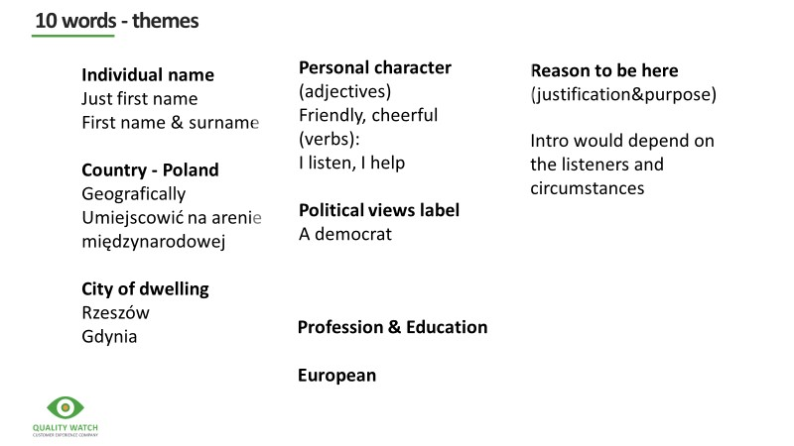
Self definition and European identity
Analyse détaillée
Self-Definition
Christophe Gervasi – Rapport qualitatif - Construire un Nous européen – Juillet 2021

Slide 112
Self definition and European identity
Analyse détaillée
Group affiliation
Professional (mentioned by men)
Krzysztof - teacher "it's me". belonging to a professional group is important. It comes from professional experience. If I worked abroad somewhere, I always had to tell about my profession and education. Tourist guides (Sebastian).
School/Family/parenting related (mentioned by women)
Agnieszka - I am connected with my daughter's school, I am involved in the child's education
City community
Belonging to a city community (Piotr) - as a resident of the city of Łódź, attachment to the city, I am part of it.
Catholic & Polish (emerged later in discussion )
These two notions traditionally went together (being an obvious identity combo but also marking state&church bond). However now it is hard to talk about being catholic because you might be associated with the bad part of it. It seems that there is a lot of division in perception what does it mean to be a Pole or catholic now, and these labels are not sufficient, they need a commentary not to be misunderstood.
“You have to kind of explain yourself who you are and what you believe, because living it without any comment might cause different reactions. Same concerns my sense of Polishness” (Szymon)
Christophe Gervasi – Rapport qualitatif - Construire un Nous européen – Juillet 2021

Slide 113
Self definition and European identity
Analyse détaillée
European identity (1/2)
Hierarchy of being a European between the all identities
Polish nationality is central, and European is peripheral. European if mentioned at all, always behind other identity qualifiers, but also depends on the context. For example introducing oneself to people from outside Europe it might be the first thing to say, because they might not now where Poland is (Agnieszka )- the question of the interlocutor, if he is from abroad, he will not know where Poland is, but where Europe is.
However, when someone hides being a Pole (Magdalena) to avoid unpleasant associations that someone might have towards Poles. The same came up regarding hiding religion “I am afraid to say that I am a Pole and a Catholic, it may be understandable in various ways” (Hanna).
“The shirt is closer to the body” (a Polish proverb) Magdalena
“I have a Polish soul which is closer to me” Krzysztof
Christophe Gervasi – Rapport qualitatif - Construire un Nous européen – Juillet 2021

Slide 114
Self definition and European identity
Analyse détaillée
European identity (2/2)
Signification of being and feeling as a European
There is a tacit feeling of being European. It increased with entering the European Union.
As Poles, we have such a national trait that we attach ourselves to tradition. Despite the fact that we're moving out going abroad, we think about Poland. When I was in high school it was viewed differently, now it is only natural that we can go everywhere (Piotr).
Krzysztof - I remember the times when I had to have a passport to go somewhere. There used to be every trip abroad something. Now, it is nothing special, Poland has expanded to include Europe.
Pride - European is a “compliment”
When someone calls you European you can feel pride. (Sebastian)- “European is a compliment”. Europa sets standards, creates something creatively (Piotr). Europe will always be associated with thought technological. sense of pride that we come from the circle of European civilization. Great sense of security(Szymon). All pride references were mentioned & discussed only by men.
Nobody thought it is a disgrace that someone calls us European. However (mentioned during a discussion on a different topic it is important is not to lose the Polish country identity, as for example France, where there is multiculturalism (Piotr).
Christophe Gervasi – Rapport qualitatif - Construire un Nous européen – Juillet 2021

Slide 115
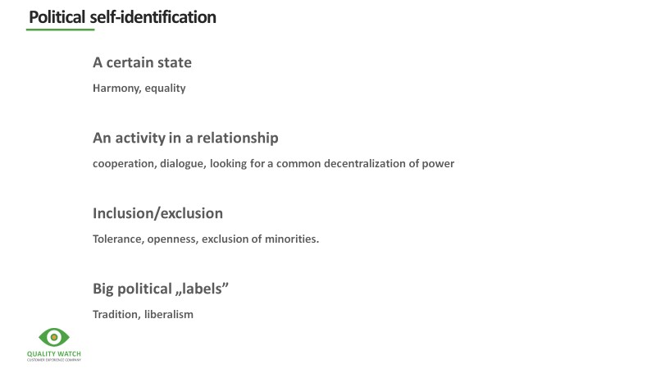
Self definition and European identity
Analyse détaillée
Political self definition
All participants used similar mainstream, broad and generic terms to self-identify their political beliefs regardless of very different beliefs (open, tolerant, accepting)- describing more their personal character and a human attitude than a classification tags of political program or a concept -liberal, conservative).
Labels: left/right, catholic are misleading though now. “Sometimes you have to explain who you are, what you profess and believe in” (Krzysztof)
Krzysztof: “cosmopolitan”,
Sebastian: liberalism, divisions ruin, harmony builds.
Magdalena: tradition, cooperation, equality. I am a Catholic and I am not ashamed of it, the Church and faith are important to me
Agnieszka: cooperation, cooperation.
Hanna: tradition, tolerance. Tradition and upbringing have a big impact on the family. I am tolerant, I have people from different faiths: atheists, a different faith / a different Church. If someone would let me live in peace, I would let others live in peace.
Peter: Tradition. For me, Church and religion are two different things. Development - I hope that the general development on many levels is development.
Szymon: openness to dialogue, looking for a common, decentralization of power, exclusion of minorities.
Christophe Gervasi – Rapport qualitatif - Construire un Nous européen – Juillet 2021

Slide 116
Self definition and European identity
Analyse détaillée
EU Parliament elections
Memories of the results for last European ballot were vague, some people were not sure if voted.
European election choice of “Lesser evil”
Strategies of voting for “lesser evil” were mentioned. The more liberal ones did remember they voted for Civic Coalition, even though it did not represent well the way they self-identify politically. One man (Szymon) voted for the Left then. Even though closer to left-liberal values. Today I know we need to get out of these divisions – left right. I have no problem saying that I am a believer (catholic), but I pay attention to who and what to deal with.
Sebastian voted for the Civic Platform, doesn't remember the exact person. Then in Poland, elections to Parliament won the PIS, he was surprised. “I thought voters would not go to the election (the Parliament election)”.
Polish Parliament Election - State/catholic church issues
The issue of state/church was brought up (by men). The institution of the Church is a big problem because it is an INSTITUTION right now (Krzysztof) “I am a Christian but the Church has grown into a powerful institution, it deals with politics”/
Christophe Gervasi – Rapport qualitatif - Construire un Nous européen – Juillet 2021

Slide 117
Self definition and European identity
Analyse détaillée
Poland in a few years & Europe influence
Negative projections
Negative projections dominated pandemia development and its consequences and seemed more realistic and probable than the positive versions of the future (it was easier for the respondents to imagine and describe in details). They focused on fears of hardships, poverty, unemployment, violence, restlessness, and social commotion-protests.
Worst case scenario: it can be hard, many people have lost their jobs, how many people ask for social assistance - I don't see it well. Violence by the pandemic has also increased, there is no such insight into the family. People will be embittered, protests and strikes will begin. I'm afraid it might be bad.
Continuation of the health crisis on kids: another year of online school. The most important thing is to focus on what is here and now. There are no such problems with work in a big city, people can change the industry. It is different in smaller towns. The level of education is devastating now.
Christophe Gervasi – Rapport qualitatif - Construire un Nous européen – Juillet 2021

Slide 118
Self definition and European identity
Analyse détaillée
Poland in a few years & Europe influence
Positive projections
Positive versions of the future were very careful, barely coming back to “neutral”, harder to imagine and were described as negatives that didn’t happen. Mostly dominated a return to normal (i.e. prepandemic). The perfect version of the country in a few years: return to normal, children have to go back to school (Agnieszka). Magdalena would like everything to return to normal after the pandemic, so that there would be no extreme poverty. That we would not be a country on the sidelines, but that we, Poles, would be able to communicate. Only one person mentioned a forward looking perspective, where an ideal future is primarily the development of the country.
The European Union role
The European Union - subsidies, compensation for the state budget - this can help. People working on specific contracts / mandate contracts do not receive anything, no funding. An ideal future is primarily the development of the country, support from the European Union (Piotr). It was mentioned that a possible the break-up of the European Union, would be a worst case scenario for Poland as then trade will be difficult, costs will increase (e.g. additional taxes). (Piotr)
Christophe Gervasi – Rapport qualitatif - Construire un Nous européen – Juillet 2021

Slide 119
#3
# 4
The european identity
#2
#3
Christophe Gervasi – Rapport qualitatif - Construire un Nous européen – Juillet 2021

Slide 120
The European identity
Analyse détaillée
Europe associations
A mix of top-of-mind associations focused on security & heritage, and were all neutral or positive
Sebastian: civilization, peace, cosmopolitanism, architecture- the appearance of cities and villages, the proximity to it
Szymon: freedom, a community of values ​​that gives a sense of predictability.
Magdalena: art, security, no armed conflicts
Piotr: security
Agnieszka: we can communicate in English everywhere, European language
Krzysztof: freedom
Europe the negative wording.
Negative associations circled around fear of other cultures dominating local culture and of unrests it causes (fascist &nationalistic movements).
Nationalist movements that negatively affect the European community disturb the peace of vision for the future (Sebastian).
Immigrants, according to them, Europe uses “spychology” (= “hot potato” a polish word play “s-p-y-ch-ology” from “spychać=push away, make it someone elses problem” – a tactic of dismissing urgent problems and pushing them aside), this problem needs to be dealt with. There is too much multiculturalism in France. France has become non-French.
Christophe Gervasi – Rapport qualitatif - Construire un Nous européen – Juillet 2021

Slide 121
The European identity
Analyse détaillée
Europe’s relaunches (1/2)
Safety of residents: asset
Agnieszka: my generation feels safe due to the lack of memory about the wars, we know only from stories. The threat is outside of Europe, we feel safe. Definitely. In my opinion, the opening of borders and freedom of communication gave us the feeling that we feel safe not only in Poland but also in Europe.
Economic activity: asset
Help and support, thanks to which many companies went to Europe and the world. Unfortunately, due to the production in Asian countries, the quality of the products has decreased (Agnieszka)
Ecology: asset
Helps, we teach children to segregate rubbish, which was not the case before, the issue of culture and upbringing in the family (Agnieszka). We would not start taking care of it ourselves.(Szymon) Especially now, as the topic of ecology becomes important.
The topic of ecology is important for Poles. Our solar farm is at a high level (Krzysztof). Sebastian did not agree with that, as Photovoltaics saves money, not ecology.
Christophe Gervasi – Rapport qualitatif - Construire un Nous européen – Juillet 2021

Slide 122
The European identity
Analyse détaillée
Europe’s relaunches (2/2)
Emigration/Immigration: hard to say - problematic
In the future it will be one of the most important topics, climate change will lead to the migration of people. It is clear this is sth that we have to control it, we have to balance it. This will be the biggest problem.(Sebastian)
Industrial production: asset
Thanks to European Union we are in this place where we are. If we had not taken this capital, we would not have gotten to it. Now we can think to produce some things under our own banner (Szymon)
The foreign policy
Being in the European Union helps, but recent years show that it Polish government, our politicians managing the common good, who are now making foreign policy difficult. First, we break the relationship, then we have to rebuild it. (Krzysztof ) The clout of Polish foreign policy is greater. The past and history have too much influence on foreign policy now. As a result, we are sidelined. (Sebastian).
Christophe Gervasi – Rapport qualitatif - Construire un Nous européen – Juillet 2021

Slide 123
The European identity
Analyse détaillée
„We, the Europeans” – Projective poster - Images
Images
A group of people - a group of people (of different skin, colors, races – not necessarily all white skin) and the slogan "together" Magdalena- Sebastian Europe is colorful, multiracial. One more conservative woman (Magdalena) did not see the point of showing Europeans as people of various races/skin colours as Europeans are a white race, and showing subtle differences in skin colours would not have a point (different races would be probably irritating), so rather recognizable architectural objects would be better.
A mask – (reflecting the zeitgeist & pandemia) a symbol of discipline, (Hanna) a diverse group of people wearing masks who say that we have more things in common than divide us. The mask is this symbol (Szymon). Magdalena mentioned that choice of landmarks and something that we can all relate to is preferred than a group of people of different colours – because Europeans are white people in the group, maybe only with some darker skin shades.
Landmarks –to also focus on a certain common level “on my poster I would put symbols of culture recognizable to every european, universal, e.g. the Eiffel Tower Brandenburg Gate, Colosseum, Vatican. Because Europe is our home. Landmarks as poster image were chosen by two more conservative women (Agnieszka, Magdalena)
Christophe Gervasi – Rapport qualitatif - Construire un Nous européen – Juillet 2021

Slide 124
The European identity
Analyse détaillée
„We, the Europeans” – Projective poster - Slogans
“All together”
“There is strength in the community“
“Europe – our home”
“Despite differences, we are strong together”
"Europe is the cradle of civilization"
Christophe Gervasi – Rapport qualitatif - Construire un Nous européen – Juillet 2021

Slide 125
#3
# 5
General conclusions for poland
#2
#3
Christophe Gervasi – Rapport qualitatif - Construire un Nous européen – Juillet 2021

Slide 126
General conclusions
Analyse détaillée
The participants despite being supporters of very different political parties displayed very moderated, even toned down views, ‘politically correct’. They self – described in always positive light, which is to be expected. However, one has to take into consideration the « intensity » factor missing.
There was sense of fear of naming who I am with known categories and being misunderstood, judged, stereotyped. It showed in resistance and unwillingness to use maybe clear, but definite, labeling terms like «catholic » « liberal » «Pole». They may have multiple meanings. It was clear that « labels » are not informative any more (left/right, catholic etc.). These labels are misleading, and can hijack and classify an individual against their beliefs. Participants did seem eager to self-identify using these broad classifications. A labels need an explanation (also the participants were ready to hear more about opponents before they make a judgement based on only on the label).
Christophe Gervasi – Rapport qualitatif - Construire un Nous européen – Juillet 2021

Slide 127
General conclusions
Analyse détaillée
A division in the Polish society (views represented by the ruling party vs by the opposition) transcended as it affects self-identification. A fear of being antagonized prevents individuals from claiming important identity components (like faith).
All participants used similar mainstream, broad and generic terms to self-identify their political beliefs regardless of very different beliefs (open, tolerant, accepting)- describing more their personal character and a human attitude than a classification tags of political program or a concept -liberal, conservative).
On a gender note, a traditional gender pattern transcended: woman - home domain and men public domain. 3 women focused more on their immediate surroundings, and relationships (family, friends, children, work). In topics regarding public life, Europe the 3 women were more withdrawn and needed to be prompted to engage in discussions about European matters. Men (of various options) were more into discussing any issues regarding public life and Europe. Also all women saw Europe construct overall as a source of worry, while all men- as a source of hope.
Christophe Gervasi – Rapport qualitatif - Construire un Nous européen – Juillet 2021

Slide 128
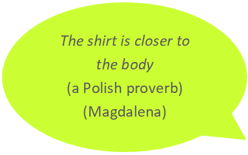
Top quotes
Analyse détaillée
It is easy to talk about belonging to a profession group, education, city community. But there are things that have more than one meaning today: things such as <<Poland>>, <<Catholic Church>>. There are two versions of these institutions, two visions, of these worlds. It is harder to individually identify with them, as mine. I would really like to say that I am a Pole and catholic, but I am afraid how it might be understood. (Szymon)
The statement I am Polish is related to history, a tradition that is closer to me than history of other countries. (Krzysztof)
Europe is the last bastion where countries have a constitution, where all is regulated. In this roman civilization, the human is most important as an individual. (as vs Asian civilisations). It is worth cultivating. And I would like it to stay like that.
(Hanna)
Europe is the last bastion where countries have a constitution, where all is regulated. In this roman civilization, the human is most important as an individual. (as vs Asian civilisations). It is worth cultivating. And I would like it to stay like that.
(Hanna)
I emphasize first that I am from Poland, then I am a European.
(Piotr)
Christophe Gervasi – Rapport qualitatif - Construire un Nous européen – Juillet 2021

Slide 129
#3
#3
Principales recommandations
#2
#3
Christophe Gervasi – Rapport qualitatif - Construire un Nous européen – Juillet 2021

Slide 130
recommandations
Principales recommandations
D’un point de vue général et transversal, l’identité européenne fonctionne sur un large éventail politique. Elle participe à une idée d’ouverture, de groupe et de mouvements.
Elle marche à gauche avec un registre de protection et de solidarité, contre la globalisation, contre la finance internationale, contre tous les excès macroéconomiques qui vulnérabilisent les populations les plus fragiles, la gauche antilibérale.
A droite, c’est le registre du régalien, les priorités de la sécurité et du contrôle migratoire qui font florès et définissent l’identité.
Le ton de la fermeté, peuvent rassembler à la fois une droite autoritaire mais aussi une gauche anti politiquement correct (Woke et Cancel culture) et très déterminée sur la défense de la laïcité dure et des valeurs progressistes et européennes.
Christophe Gervasi – Rapport qualitatif - Construire un Nous européen – Juillet 2021

Slide 131
recommandations
Principales recommandations
L’Union Européenne en tant qu’institution politique reste mal connue et peu appètente. L’intérêt de l’institution reste faible et très en retrait, compte tenu de l’importance de l’Union Européenne dans la vie des citoyens de ses états-membres.
Elle est également source de défiance, principalement pour son manque de cohésion, parfois de cohérence et une volonté régulatrice jugée excessive par beaucoup.
La crise sanitaire a renforcé cette perception qui était déjà plus que latente.
Toutefois et positivement, l’ouverture et le vaste espace de libertés que constitue l’Union Européenne constitue majoritairement un axe positif.
Christophe Gervasi – Rapport qualitatif - Construire un Nous européen – Juillet 2021

Slide 132
recommandations
Principales recommandations
L’identité Européenne reste un aspect très secondaire de l’identité des européens rencontrés.
L’identité repose avant tout sur des attributs idiosyncratiques.
L’identité nationale est plus facilement utilisée, mais surtout pour se distinguer dans des contextes multiculturels.
L’Europe souffre d’un manque d’unité pour constituer une identité forte de ses citoyens.
Sa diversité, qui est décrite comme une richesse, est également le point qui empêche d’accéder à cette identité européenne recherchée.
L’identité européenne ne peut pas nier les identités nationales pour se construire et se structurer. Elle s’inscrit plus certainement dans une ligne et perspective constructives sur les éléments qui la fédère.
Christophe Gervasi – Rapport qualitatif - Construire un Nous européen – Juillet 2021

Slide 133
recommandations
Principales recommandations
Au final, avec des institutions qui sont mal connues et parfois mal perçues, avec des institutions qui sont mises à distances et enfin lorsque l’opinion européenne connaît de très forts clivages dans une opinion et ses cultures alors il existe une réelle difficulté à structurer une identité européenne forte et clairement définie.
Christophe Gervasi – Rapport qualitatif - Construire un Nous européen – Juillet 2021

Slide 134
#3
#4
annexes
#2
#3
Christophe Gervasi – Rapport qualitatif - Construire un Nous européen – Juillet 2021

Slide 135
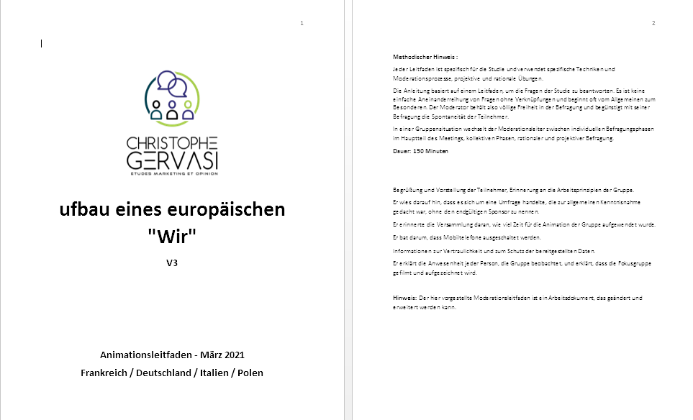
Guide d’entretien allemagne
annexes
Christophe Gervasi – Rapport qualitatif - Construire un Nous européen – Juillet 2021

Slide 136
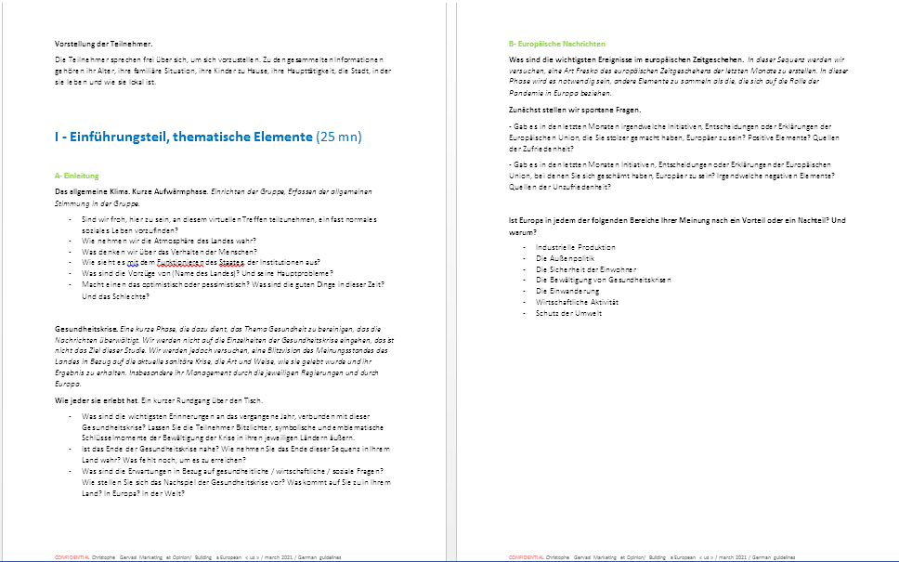
Guide d’entretien allemagne
annexes
Christophe Gervasi – Rapport qualitatif - Construire un Nous européen – Juillet 2021

Slide 137
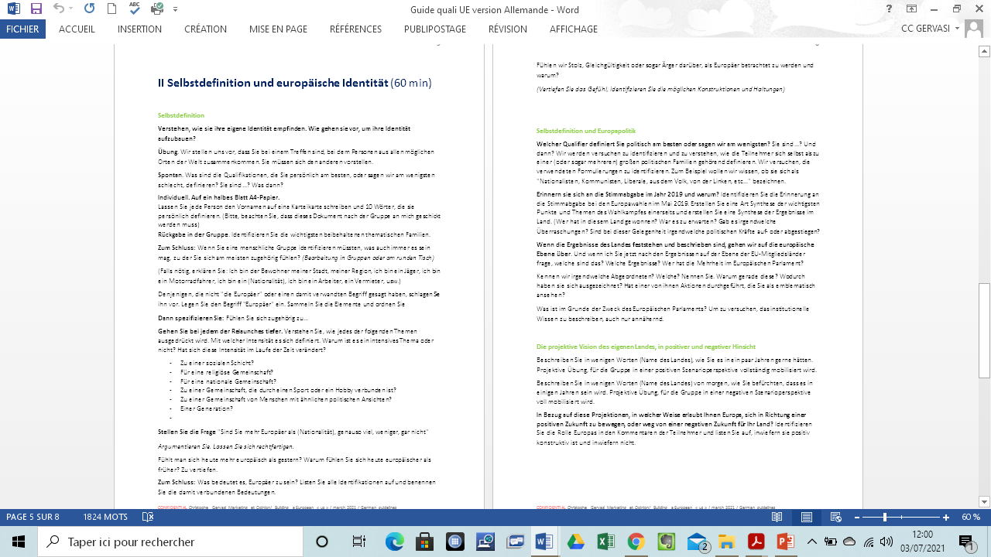
Guide d’entretien allemagne
annexes
Christophe Gervasi – Rapport qualitatif - Construire un Nous européen – Juillet 2021

Slide 138
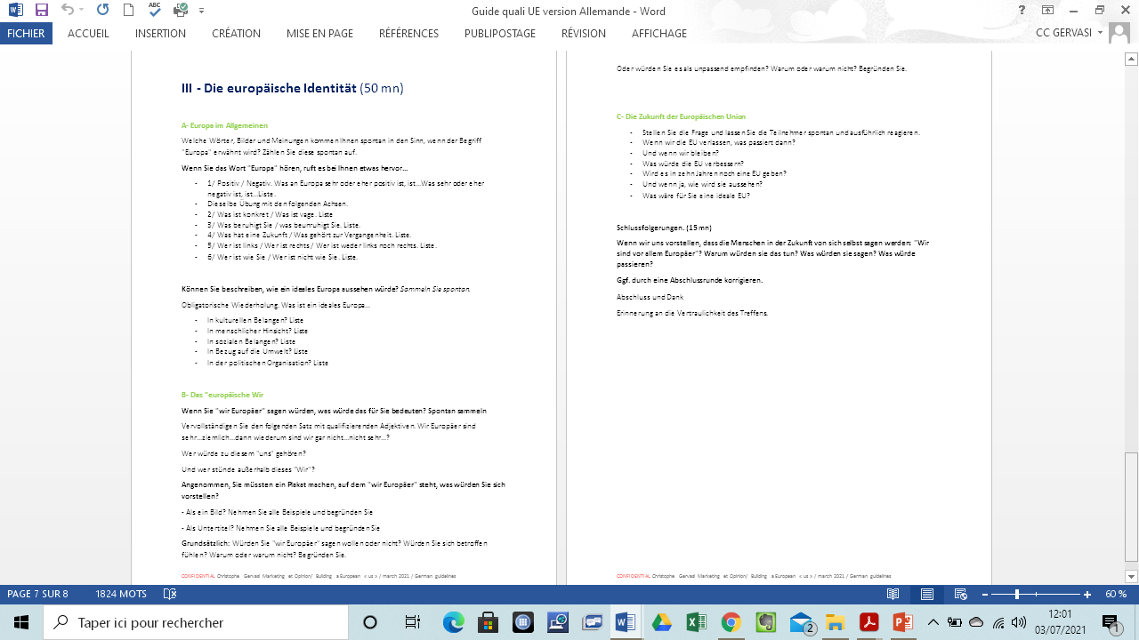
Guide d’entretien allemagne
annexes
Christophe Gervasi – Rapport qualitatif - Construire un Nous européen – Juillet 2021

Slide 139
Guide d’entretien allemagne
annexes
Christophe Gervasi – Rapport qualitatif - Construire un Nous européen – Juillet 2021

Slide 140
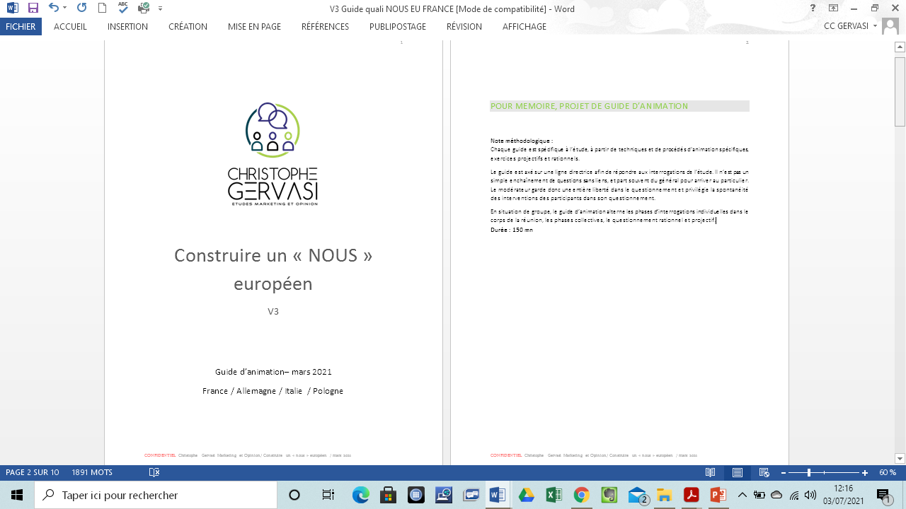
Guide d’entretien france
annexes
Christophe Gervasi – Rapport qualitatif - Construire un Nous européen – Juillet 2021

Slide 141
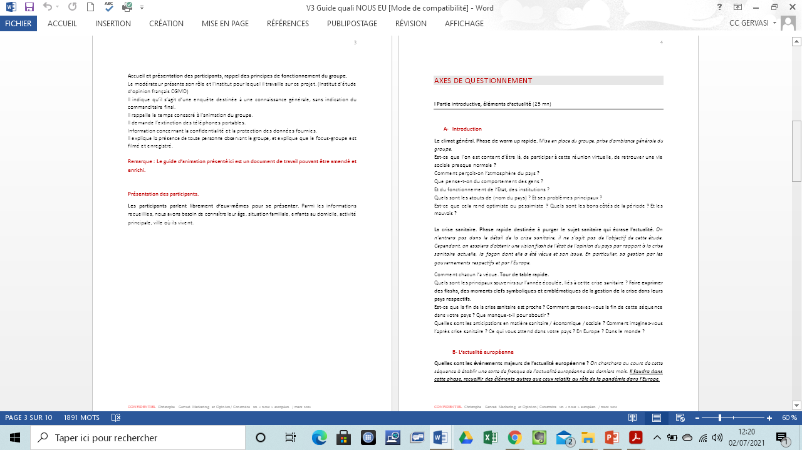
Guide d’entretien france
annexes
Christophe Gervasi – Rapport qualitatif - Construire un Nous européen – Juillet 2021

Slide 142
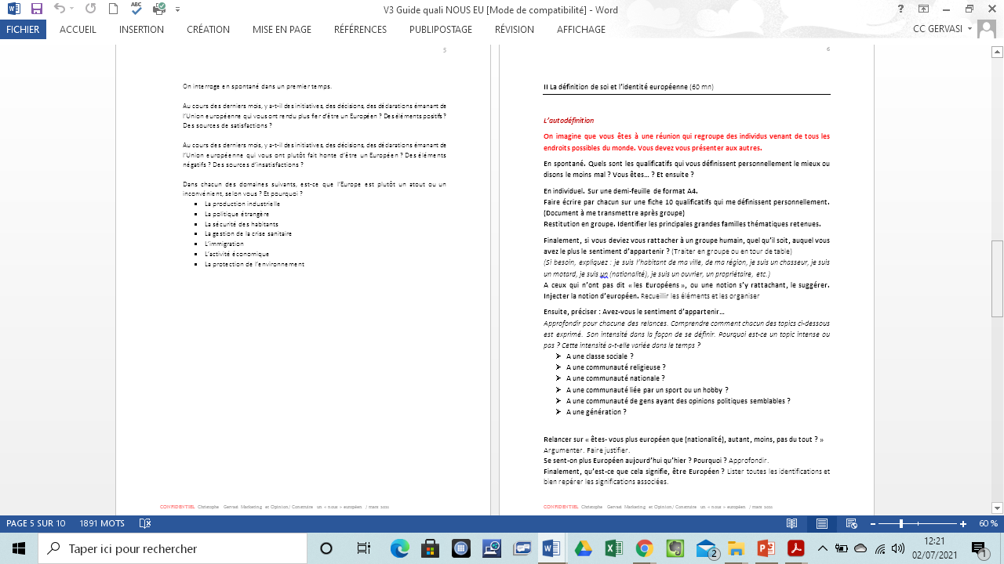
Guide d’entretien france
annexes
Christophe Gervasi – Rapport qualitatif - Construire un Nous européen – Juillet 2021

Slide 143
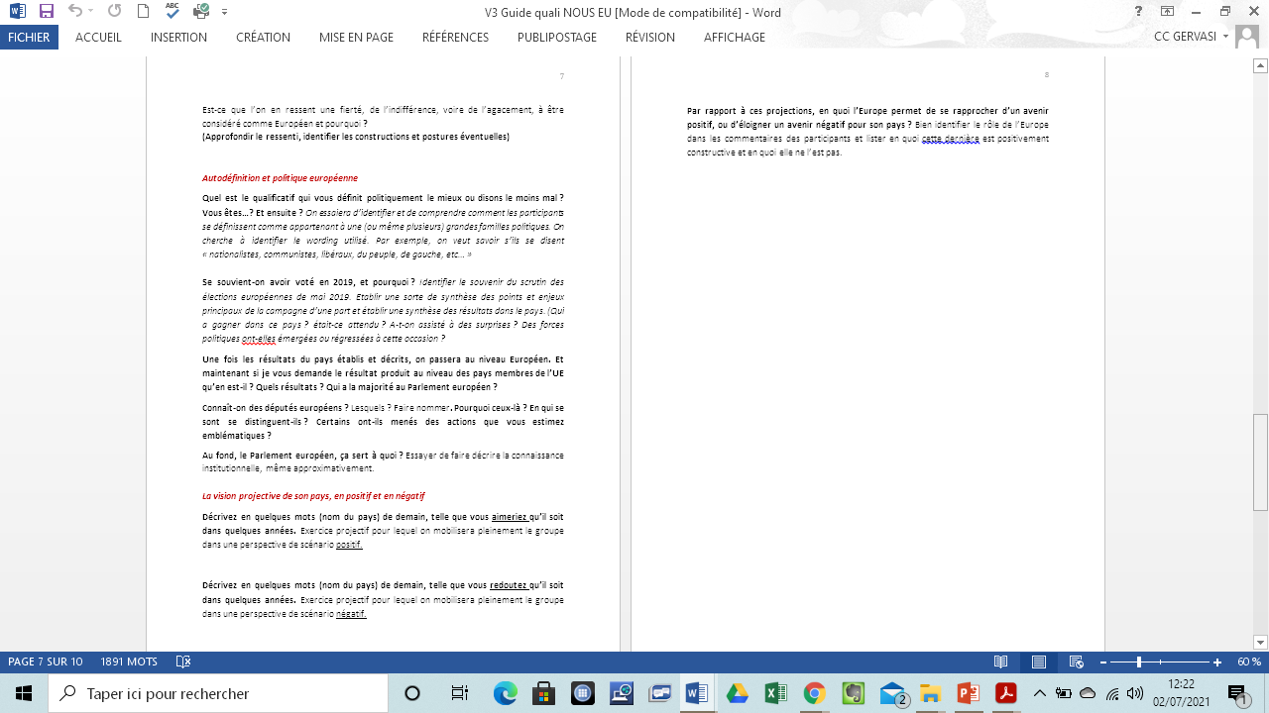
Guide d’entretien france
annexes
Christophe Gervasi – Rapport qualitatif - Construire un Nous européen – Juillet 2021

Slide 144
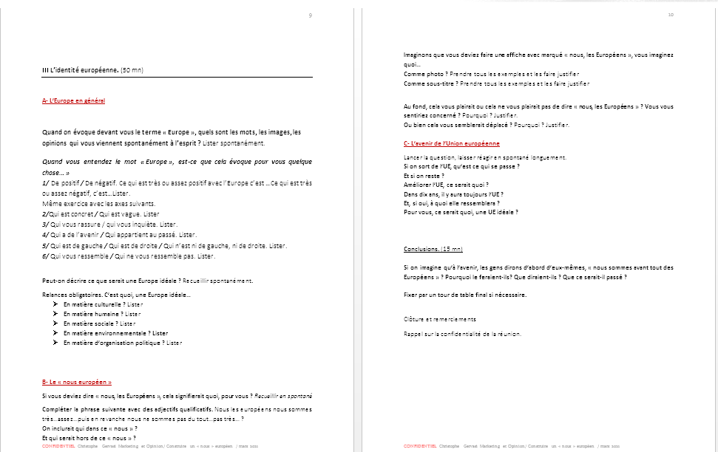
Guide d’entretien france
annexes
Christophe Gervasi – Rapport qualitatif - Construire un Nous européen – Juillet 2021

Slide 145
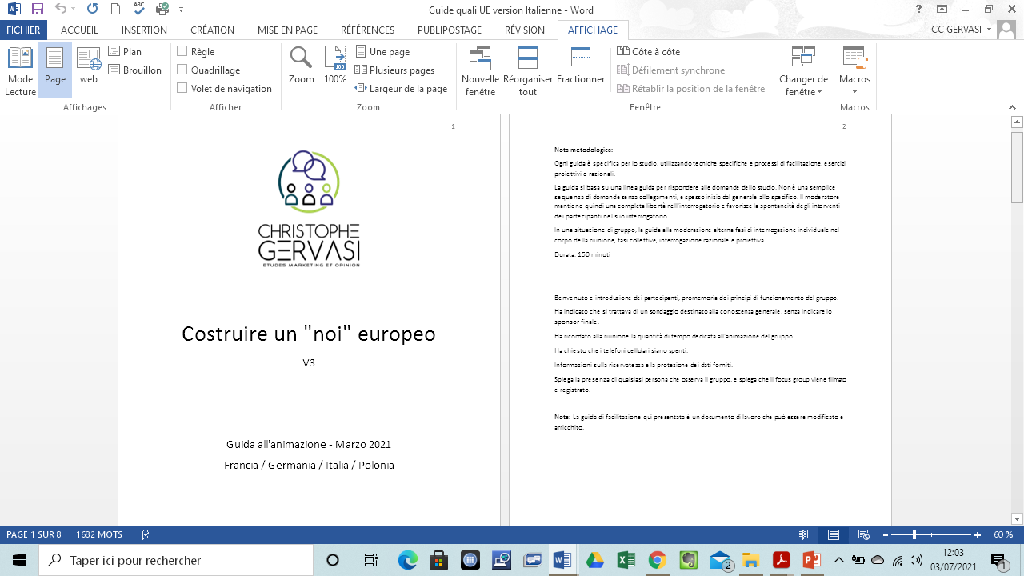
Guide d’entretien italie
annexes
Christophe Gervasi – Rapport qualitatif - Construire un Nous européen – Juillet 2021

Slide 146
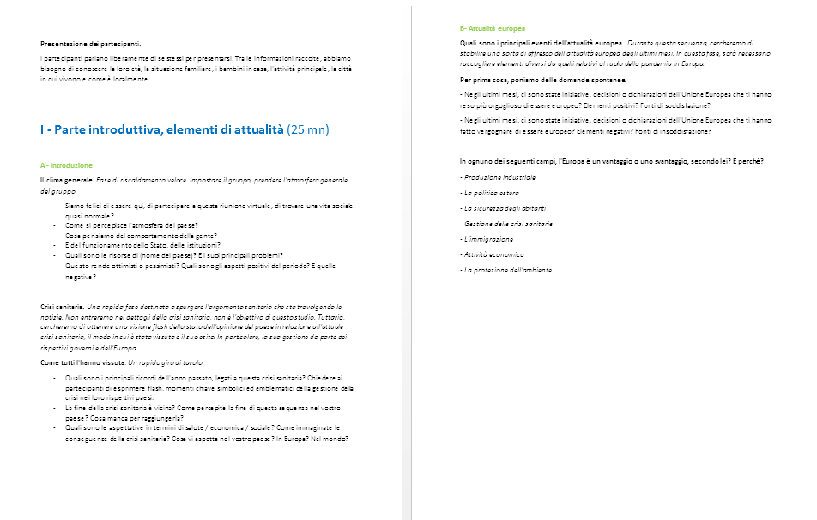
Guide d’entretien italie
annexes
Christophe Gervasi – Rapport qualitatif - Construire un Nous européen – Juillet 2021

Slide 147
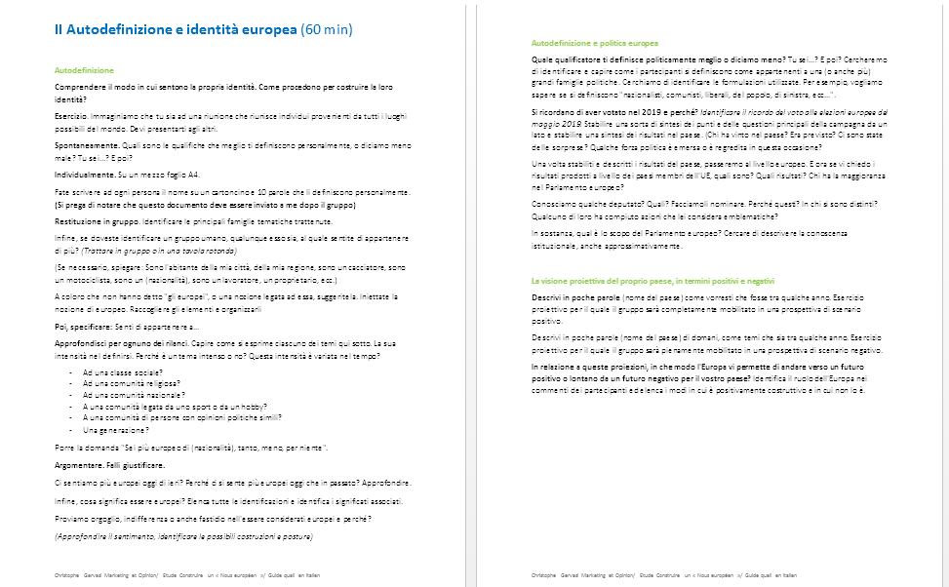
Guide d’entretien italie
annexes
Christophe Gervasi – Rapport qualitatif - Construire un Nous européen – Juillet 2021

Slide 148
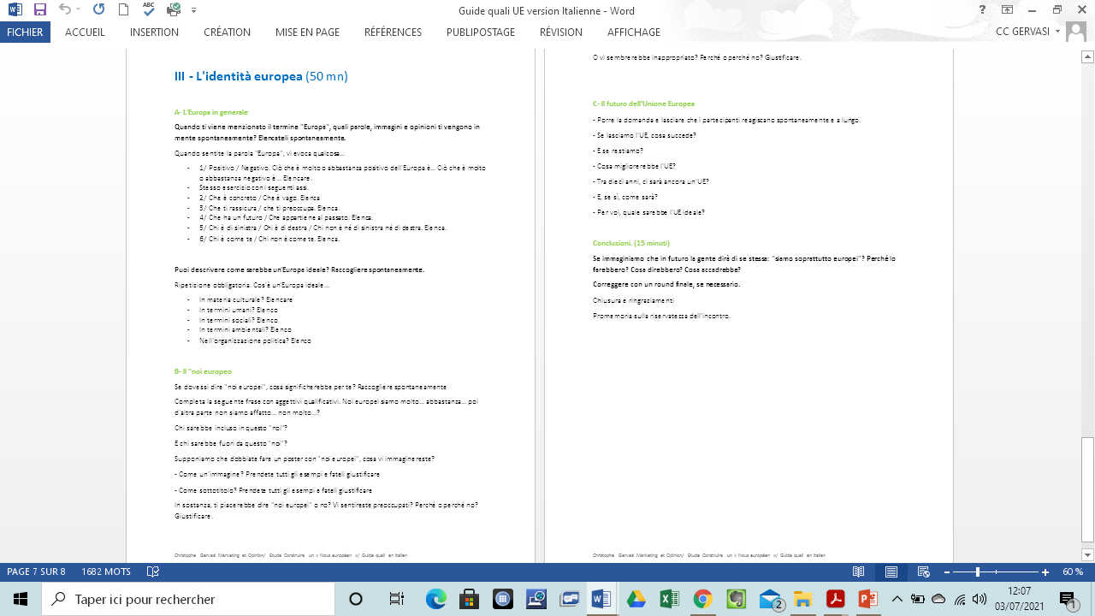
Guide d’entretien italie
annexes
Christophe Gervasi – Rapport qualitatif - Construire un Nous européen – Juillet 2021

Slide 149
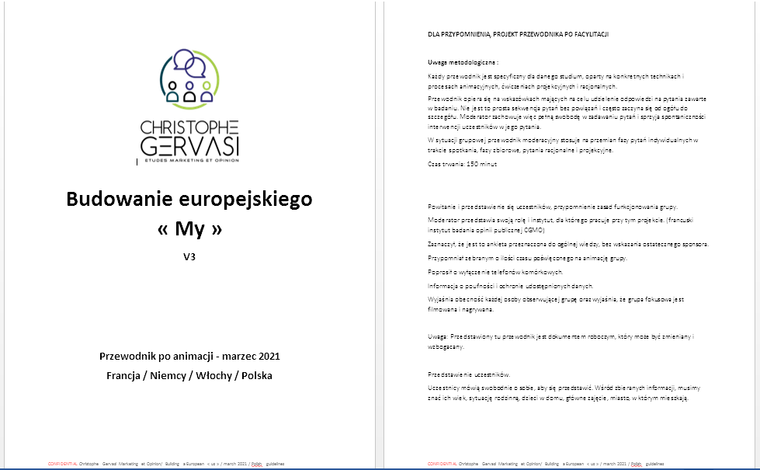
Guide d’entretien POLogne
annexes
Christophe Gervasi – Rapport qualitatif - Construire un Nous européen – Juillet 2021

Slide 150
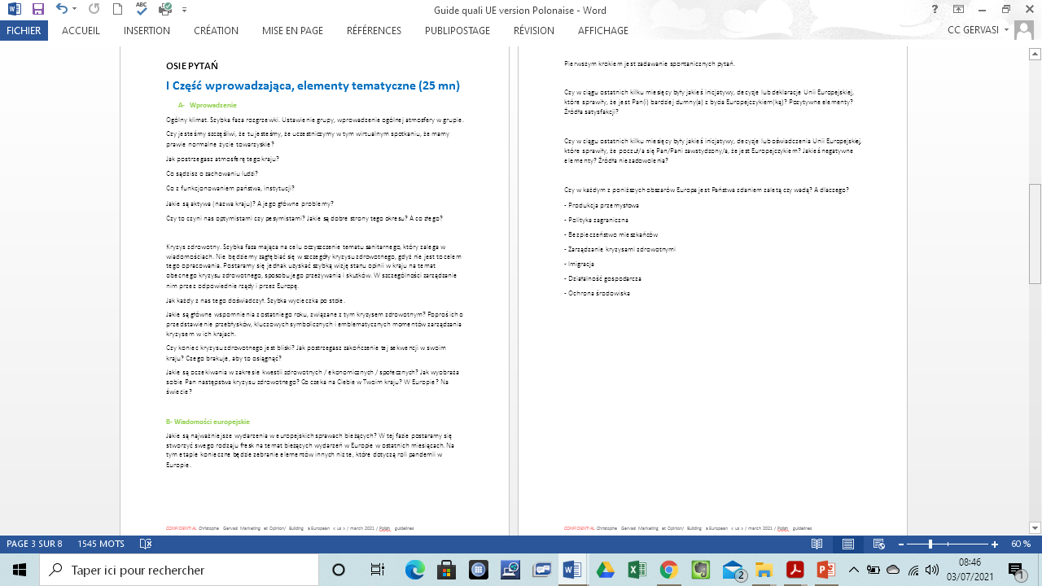
Guide d’entretien pologne
annexes
Christophe Gervasi – Rapport qualitatif - Construire un Nous européen – Juillet 2021

Slide 151
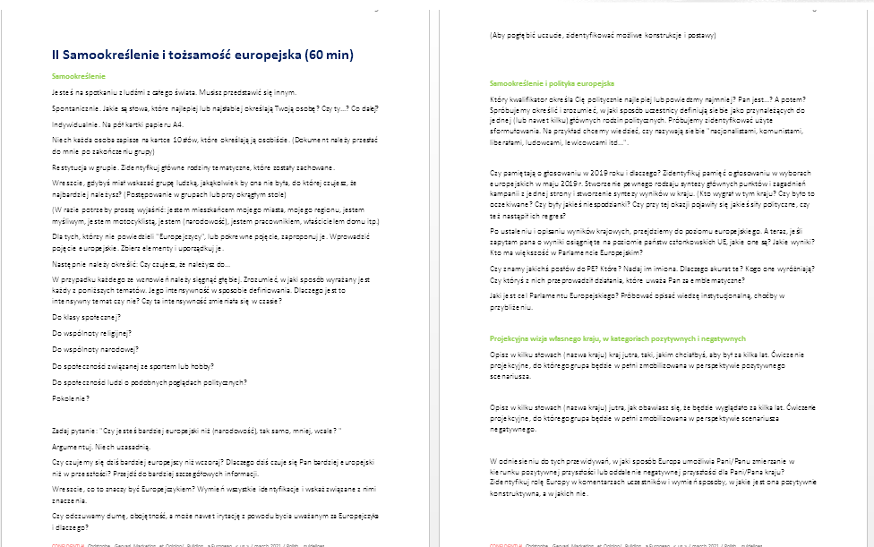
Guide d’entretien pologne
annexes
Christophe Gervasi – Rapport qualitatif - Construire un Nous européen – Juillet 2021

Slide 152
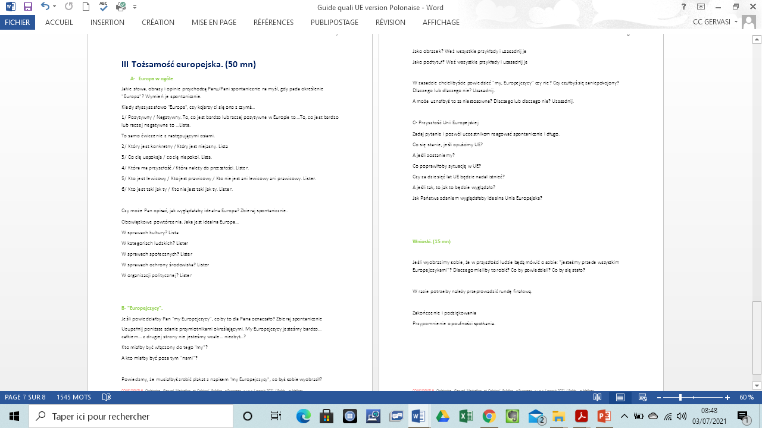
Guide d’entretien pologne
annexes
Christophe Gervasi – Rapport qualitatif - Construire un Nous européen – Juillet 2021

Slide 153
Construire un « Nous » européen
Recherche des identifications positives des citoyens de l’Union Européenne
Merci de votre attention
Contact Etude:
Christophe GERVASI
- Senior consultant - Expert études qualitatives en opinion
Contact commanditaire :
Groupe Identité et Démocratie
christophegervasi@gmail.com
SIRET: 412 516 494 00017 APE: 741E T.V.A. intra-communautaire: FR20412516494

